Slide 1
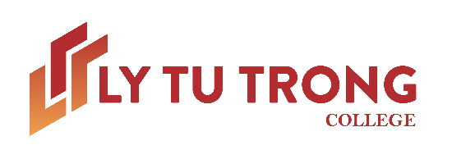
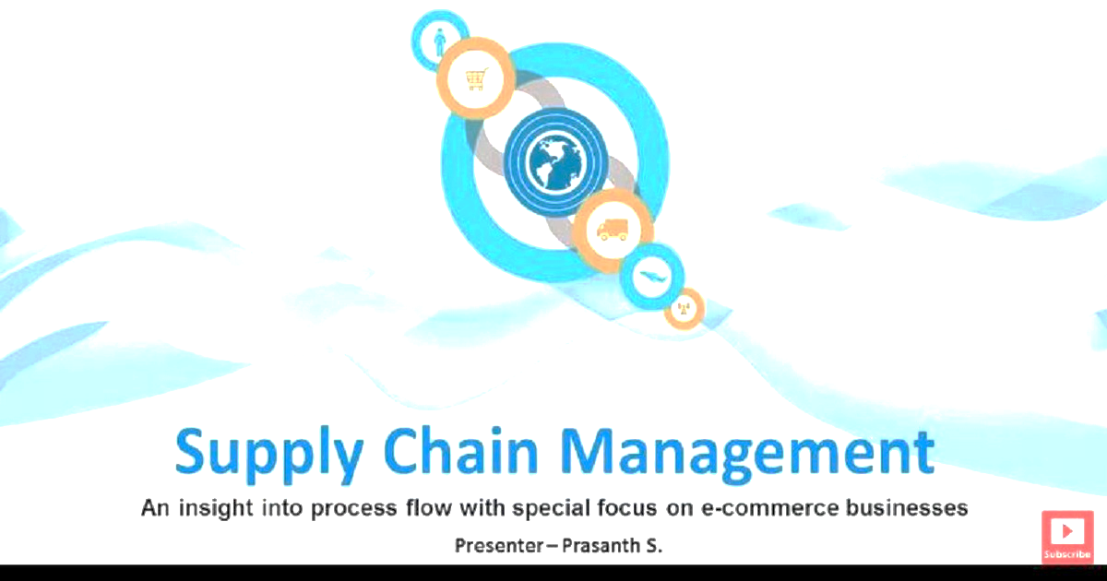
Chương 4
Quản trị
Chuỗi cung ứng
Notes:
Xây dựng trung tâm phân phối: Ba bước đạt hiệu quả cao nhất
https://logistics4vn.com/tam-biet-nha-kho-xin-chao-trung-tam-phan-phoi-phan-2

Slide 2
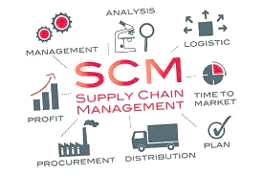
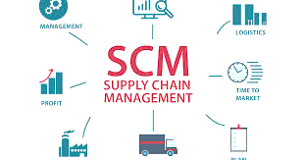
NỘI DUNG
4.1 Tổng quan về Quản trị chuỗi cung ứng
4.2 Quản trị chuỗi cung ứng và chuỗi giá trị
4.3 Cấu trúc mạng lưới chuỗi cung ứng
4.4 Các Quy trình hoạt động chính

Slide 3
4.1 Tổng quan về Quản trị chuỗi cung ứng
VẬY CHUỖI CUNG ỨNG LÀ GÌ ?
Chuỗi cung ứng bao gồm tất cả các doanh nghiệp tham gia, một cách trực tiếp hay gián tiếp và các hoạt động kinh doanh cần thiết, để thiết kế, sản xuất, phân phối và sử dụng sản phẩm hay dịch vụ trong việc đáp ứng/ thỏa mãn nhu cầu khách hàng.
Chuỗi cung ứng không chỉ bao gồm nhà sản xuất và nhà cung cấp nguyên vật liệu, mà còn có các công ty vận tải, các công ty kho hàng, trung tâm phân phối, các doanh nghiệp logistics chuyên nghiệp 3PL, 4PL,…cùng với các doanh nghiệp đại lý, các nhà bán lẻ (cửa hàng tiện lợi, siêu thị) đến khách hàng tiêu dùng trực tiếp
Một chuỗi cung ứng, còn được gọi là mạng lưới hậu cần (logistics)
Hậu cần
Hậu cần
Hậu cần
Hậu cần
Hậu cần
Các DN khai thác nguyên vật liệu từ đất- chẳng hạn như quặng sắt, dầu mỏ, gỗ và lương thực
Các DN sản xuất nguyên vật liệu
Các DN sản xuất linh kiện, bán thành phẩm
Các DN sản xuất sản phẩm cuối cùng
Đại lý phân phối, siêu thị, cửa hàng bán lẻ
Người tiêu dùng cuối cùng
Notes:
Dn sx NgVL → Các doanh nghiệp này, đóng vai trò như người đặt hàng và sau khi nhận các yêu cầu về chi tiết kỹ thuật từ các nhà sản xuất linh kiện → sẽ sx chế biến hay sơ chế các NgVl THÔ thành Ngvl để SX ra linh kiện, bán thành phẩm,…→ các DN NgVL sẽ dịch chuyển nguyên vật liệu này thành các nguyên liệu dùng được cho các khách hàng này (nguyên liệu như tấm thép, nhôm, đồng đỏ, gỗ xẻ và thực phẩm đã kiểm tra) → Thành phẩm của ngành là nguyện vật liệu, linh kiện, bộ phận sx của Ngành kìa
Các nhà sản xuất linh kiện, đáp ứng đơn hàng và yêu cầu từ khách hàng của họ (nhà sản xuất sản phẩm cuối cùng) tiến hành sản xuất và bán linh kiện, chi tiết trung gian (dây điện, vải, các chi tiết hàn, những chi tiết cần thiết...)
Nhà sản xuất sản phẩm cuối cùng (các công ty như IBM, General Motors, Coca-Cola) lắp ráp sản phẩm hoàn thành và bán chúng cho người bán sỉ hoặc nhà phân phối và sau đó họ sẽ bán chúng lại cho nhà bán lẻ và nhà bán lẻ bán sản phẩm đến người tiêu dùng cuối cùng
Chúng ta mua sản phẩm trên cơ sở giá, chất lượng, tính sẵn sàng, sự bảo quản và danh tiếng và hy vọng rằng chúng thỏa mãn yêu cầu mà mong đợi của chúng ta.
Sau đó chúng ta cần trả sản phẩm hoặc các chi tiết cần sửa chữa hoặc tái chế chúng. Các hoạt động hậu cần ngược này cũng bao gồm trong chuỗi cung ứng.
Bên trong mỗi tổ chức, chẳng hạn nhà sản xuất, chuỗi cung ứng bao gồm tất cả các chức năng liên quan đến việc nhận và đáp ứng nhu cầu khách hàng. phát triển sản phẩm mới, marketing, sản xuất, phân phối, tài chính và dịch vụ khách hàng.
Có rất nhiều doanh nghiệp khác liên quan một cách gián tiếp đến hầu hết các chuỗi cung ứng, và họ đóng vai trò quan trọng trong việc phân phối sản phẩm cuối cùng cho khách hàng → hậu cần (logistics) Họ chính là các nhà cung cấp dịch vụ, chẳng hạn như các công ty vận tải đường không và đường bộ, các nhà cung cấp hệ thống thông tin, các công ty kinh doanh kho bãi, các hãng môi giới vận tải, các đại lý và các nhà tư vấn.
Các doanh nghiệp cung cấp dịch vụ này đặc biệt hữu ích đối với các doanh nghiệp trong đa số chuỗi cung ứng, vì họ có thể mua sản phẩm ở nơi họ cần, cho phép người mua và người bán giao tiếp một cách hiệu quả, cho phép doanh nghiệp phục vụ các thị trường xa xôi, giúp các doanh nghiệp tiết kiệm tiền trong vận tải nội địa và quốc tế, và nói chung cho phép doanh nghiệp phục vụ tốt khách hàng với chi phí thấp nhất có thể.

Slide 4
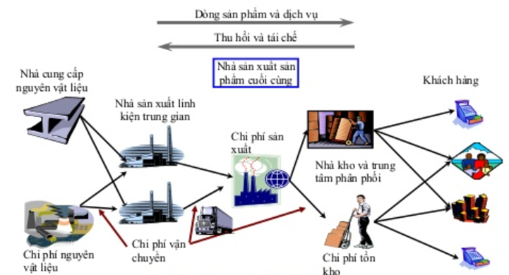
4.1 Tổng quan về Quản trị chuỗi cung ứng
Chuỗi cung ứng điển hình
Notes:
Tổng quan về Quản trị chuỗi cung ứng Thời gian: 2 giờ

Slide 5
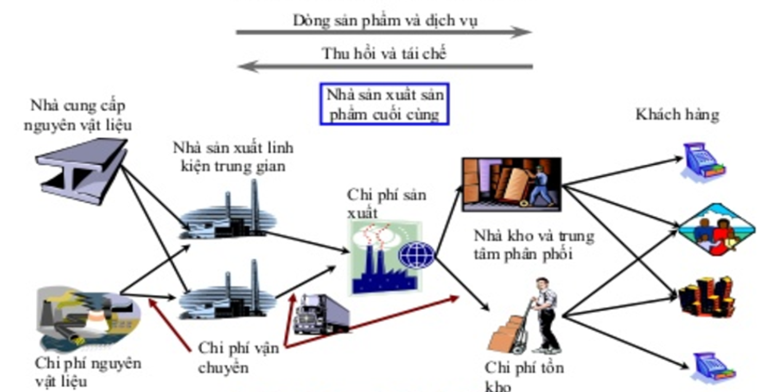
4.1 Tổng quan về Quản trị chuỗi cung ứng
Trong một chuỗi cung ứng điển hình
HĐ từ nhà cung ứng CNTT
HĐ từ nhà cung ứng CNTT
HĐ từ nhà cung ứng CNTT
Bước 1: Nguyên vật liệu được mua ở một hoặc nhiều nhà cung cấp
HĐ từ nhà cung ứng CNTT
Bước 2: Các bộ phận được sản xuất ở một nhà máy hoặc nhiều hơn
HĐ nghiên cứu thị trường
Bước 3: Sau đó được vận chuyển đến nhà kho để lưu trữ ở giai đoạn trung gian
HĐ từ nhà cung cấp tài chính
HĐ từ cung cấp hàng
HĐ từ nhà cung ứng nhân sự, MMTB, quản lý
Bước 4: Cuối cùng đến nhà bán lẻ và khách hàng.
Notes:
Vì vậy, để giảm thiểu chi phí và cải tiến mức phục vụ, các chiến lược chuỗi cung ứng hiệu quả phải xem xét đến sự tương tác ở các cấp độ khác nhau trong chuỗi cung ứng.
Chuỗi cung ứng, cũng được xem như mạng lưới hậu cần, bao gồm các nhà cung cấp, các trung tâm sản xuất, nhà kho, các trung tâm phân phối, và các cửa hàng bán lẻ;
cũng như nguyên vật liệu, tồn kho trong quá trình sản xuất và sản phẩm hoàn thành dịch chuyển giữa các cơ sở

Slide 6
4.1 Tổng quan về Quản trị chuỗi cung ứng
Dự báo nhu cầu
Quản trị tồn kho
Lưu chuyển thông tin
Xếp dỡ -vận tải-lưu kho, bảo quản-đóng gói.
Dịch vụ khách hàng (trước-trong-sau GD)
Thu mua nguyên vật liệu
Logistics ngược.
Hđ từ nhà cung cấp tài chính.
Hđ từ nhà quản lý, cung ứng nhân sự, mm,t/bị,..
Hđ từ nhà cung ứng công nghệ thông tin.
Hđ từ nghiên cứu thị trường
Các hoạt động trong chuỗi cung ứng
CÁC HOẠT ĐỘNG TRONG LOGISTICS:
CÁC HOẠT ĐỘNG TRONG SC (chuỗi cung ứng)

Slide 7
4.1 Tổng quan về Quản trị chuỗi cung ứng
Mấu chốt nào thực sự tạo nên một chuỗi cung ứng đúng nghĩa
Đối tượng nào tạo nguồn lợi nhuận duy nhất cho 1 chuỗi cung ứng
Hậu cần
Hậu cần
Hậu cần
Hậu cần
Hậu cần
Các DN khai thác nguyên vật liệu từ đất- chẳng hạn như quặng sắt, dầu mỏ, gỗ và lương thực
Các DN sản xuất nguyên vật liệu
Các DN sản xuất linh kiện, bán thành phẩm
Các DN sản xuất sản phẩm cuối cùng
Đại lý phân phối, siêu thị, cửa hàng bán lẻ
Người tiêu dùng cuối cùng
Notes:
Tất cả các sản phẩm đến tay người tiêu dùng thông qua một vài hình thức của chuỗi cung ứng, có một số thì lớn hơn và một số thì phức tạp hơn rất nhiều.
Với ý tưởng chuỗi cung ứng này, chúng ta dễ dàng nhận thấy rằng chỉ có một nguồn tạo ra lợi nhuận duy nhất cho toàn chuỗi đó là KHÁCH HÀNG CUỐI CÙNG
Vì vốn dĩ để tạo ra thành phẩm thì lúc nào cũng phải có dòng chảy nguyên vật liệu thành phẩm từ nhà khai thác → đến nhà sx cung ứng nguyên vật liệu → đến nhà sx cuối cùng → đến tay người tiêu dùng → cũng đc gọi là chuỗi dòng chảy hàng hóa nguyên vật liệu → nhưng cũng ko đc gọi là chuỗi đúng nghĩa ? Nếu thiếu ….
Khi các doanh nghiệp riêng lẻ trong chuỗi cung ứng ra các quyết định kinh doanh mà không quan tâm đến các thành viên khác trong chuỗi, điều này rốt cuộc dẫn đến giá bán cho khách hàng cuối cùng là rất cao hoặc rất thấp, mức phục vụ chuỗi cung ứng thấp và điều này làm cho nhu cầu khách hàng tiêu dùng cuối cùng ko đc đáp ứng tối đa → “ SỰ KẾT NỐI THÔNG TIN VÀ HỢP GIỮA CÁC BÊN TRONG CHUỖI” → SỰ HỖ TRỢ CỦA CÔNG NGHỆ THÔNG TIN VÀ TÀI CHÍNH, HOẠT ĐỘNG THU MUA VÀ LOGISTICS CHUYÊN NGHIỆP
Người VN tại sao ko phát triển đc chuỗi cung ứng vì SX manh mún nhỏ lẻ, cá bên trong chuỗi chỉ quan tâm lợi ích của nhau , SX theo xu hướng đám đông chứ ko quan tâm đến cốt lõi nhu cầu của thị trường

Slide 8
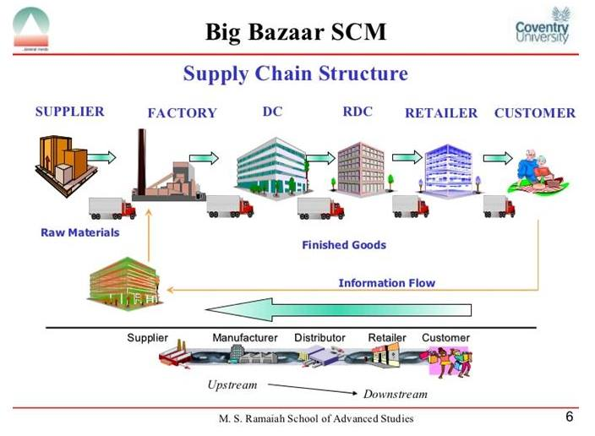
4.1 Tổng quan về Quản trị chuỗi cung ứng
SINH VIÊN TÌM HIỂU VÀ DIỄN TẢ LẠI CHUỖI CUNG ỨNG THEO MÔ HÌNH SAO ĐÂY ?
Notes:
LẤY MỘT SẢN PHẨM VÍ DỤ :
CHUỖI CUNG ỨNG NƯỚC GIẢI KHÁT NHƯ SP BIA CỦA ĐỨC, HAY SỮA ĐẬU NÀNH TỪ NHẬT BẢN → LÊN KỆ HÀNG CỦA SIÊU THỊ VIỆT NAM
RDC Trung tâm phân phối khu vực

Slide 9
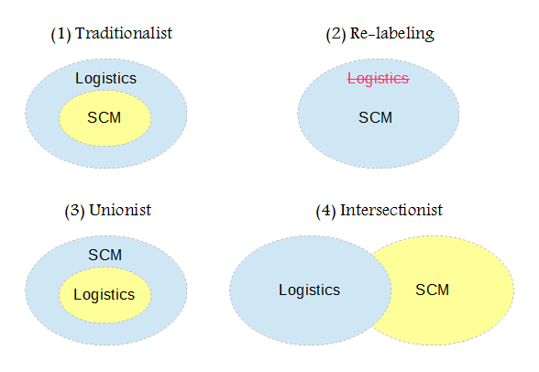
4.1 Tổng quan về Quản trị chuỗi cung ứng
CÁC EM THEO TRƯỜNG PHÁI NÀO ?
Notes:
Theo quan điểm truyền thống, supply chain (chuỗi cung ứng) chỉ là một phần nhỏ của logistics và thường được xem là logistics bên ngoài phạm vi công ty.
Một quan niệm khác cho rằng, chuỗi cung ứng chỉ là một tên gọi khác, được “gán nhãn lại” của logistics. Với trường phái này, logistics và supply chain có ý nghĩa tương tự như nhau.
Tuy nhiên, quan điểm phổ biến nhất là quan điểm hợp nhất (unionist) xem logistics là một bộ phận của supply chain, bởi những người theo quan điểm này cho rằng supply chain là một chuỗi quy trình thực hiện nhiều chức năng khác nhau. Đây cũng là quan điểm được nhiều người ủng hộ nhất, với việc xem supply chain là tất cả các hoạt động, quy trình logistics giữa các bộ phận và giữa các công ty với nhau; trong khi logistics management là một bộ phận của supply chain management với các hoạt động giúp quản lý dòng chảy của hàng hóa một cách hiệu quả, Một mô hình chuỗi cung ứng cơ bản theo quan điểm hợp nhất (unionist) thường gồm nhiều công đoạn và logistics là một bộ phận quan trọng không thể thiếu
Trường phái thứ ba xem chuỗi cung ứng là một chiến lược rộng lớn, cắt ngang tất cả các quy trình của công ty:

Slide 10
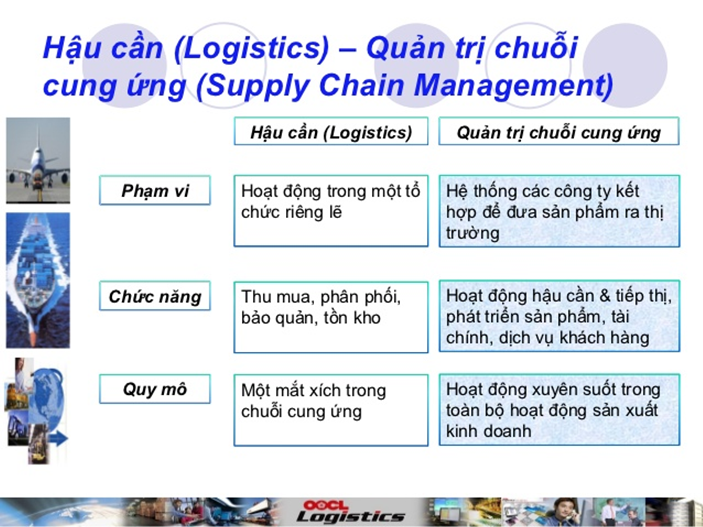
Notes:
Về quy mô: Logistics là những hoạt động xảy ra trong ranh giới một công ty vừa và nhỏ còn chuỗi cung ứng là mạng lưới các công ty cùng làm việc và hợp tác để phân phối sản phẩm đến thị trường.
Logistics truyền thống chỉ tập trung chú ý vào các hoạt động như thu mua, phân phối, bảo trì và quản lý tồn kho. Trong khi đó Quản trị chuỗi cung ứng không chỉ gồm Logistics truyền thống mà còn bao gồm các hoạt động như tiếp thị, phát triển sản phẩm mới, tài chính, và dịch vụ khách hàng.
Về mục tiêu: Logistics mong muốn đạt được là giảm chi phí và tăng được chất lượng dịch vụ còn quản lý chuỗi cung ứng lại đặt mục tiêu ở giảm được chi phí toàn thể dựa trên tăng cường khả năng cộng tác và phối hợp, do đó tăng hiệu quả trên toàn bộ hoạt động Logistics.
Về công việc: Quản trị Logistics quản lý các hoạt động bao gồm vận tải, kho bãi, dự báo, đơn hàng, giao nhận, dịch vụ khách hàng… còn quản lý chuỗi cung ứng bao gồm cả quản trị Logistics và quản trị nguồn cung cấp, sản xuất, hợp tác và phối hợp của các đối tác, khách hàng…
Mời các bạn xem Lịch sử hình thành và phát triển Logistics và Supply chain

Slide 11
 | Logistics management | Supply chain management
Thời gian ra đời | Khái niệm logistics có từ rất sớm | Supply chain là khái niệm mới ra đời
Phạm vi | Chủ yếu quản trị bên trong doanh nghiệp | Quản trị cả bên trong lẫn bên ngoài doanh nghiệp
Số lượng doanh nghiệp liên quan | 01 | Nhiều doanh nghiệp
Mục tiêu | Giảm chi phí Tăng chất lượng dịch vụ và sự hài lòng của khách hàng | Giảm chi phí toàn thể dựa trên tăng khả năng cộng tác và phối hợp Tăng ưu thế cạnh tranh
Về tầm ảnh hưởng | Ngắn/ trung hạn | Dài hạn
Về công việc cụ thể | Quản trị hoạt động gồm vận tải, kho bãi, dự báo đơn hàng, giao nhận, dịch vụ khách hàng… | Tất cả hoạt động của logistics Quản trị nguồn cung cấp, sản xuất, hợp tác với đối tác, khách hàng…
Notes:
Cách đây chỉ 10 năm, cụm từ “chuỗi cung ứng” (Supply Chains) hay “ quản trị chuỗi cung ứng ” (Supply Chain Management) còn rất hiếm khi xuất hiện trong câu chuyện của các nhà quản trị. Họ chỉ mới sử dụng các cụm từ “logistics” hay “vận tải” để mô tả dòng chảy của hàng hóa.
90% các CEO trên thế giới đều đặt việc quản trị chuỗi cung ứng lên hàng đầu khi mà việc cạnh tranh trên thị trường ngày càng tăng cao, giá bán trên thị trường và giá thu mua nguồn cung cấp hàng hóa ngày càng bị siết chặt.
chuỗi cung ứng là một trong những nhân tố quyết định khả năng cạnh tranh của doanh nghiệp so với đối thủ cùng ngành. Nhờ có chuỗi cung ứng hiệu quả, các tập đoàn quốc tế lớn như Dell, Wal-Mart đã đạt lợi nhuận cao hơn từ 4-6% so với đối thủ. Một nghiên cứu độc lập cũng cho thấy một vài công ty hàng đầu trên thế giới như Apple, Coca-cola, Sam sung đã tận dụng hiểu quả chuỗi cung ứng của họ để vươn cao trong môi trường cạnh tranh, đạt được mức tăng giá trị công ty cao hơn 40% so với các đối thủ khác.

Slide 12
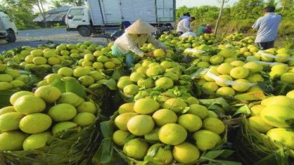
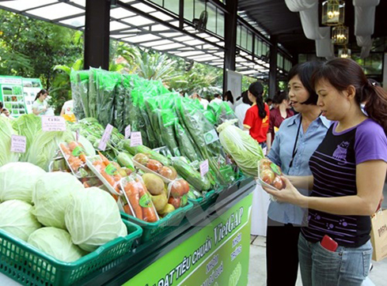
4.1 Tổng quan về Quản trị chuỗi cung ứng
TẠI SAO CHUỖI CUNG ỨNG CHO MẶT HÀNG NÔNG SẢN Ở VIỆT NAM LẠI CHẬM PHÁT TRIỂN VÀ NHIỀU BẤT CẬP ?

Slide 13
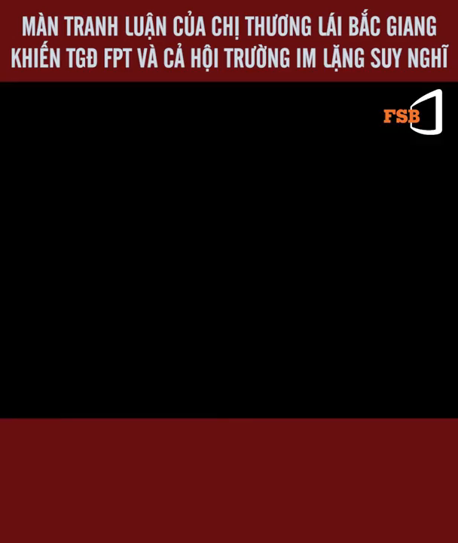
Notes:
CHUỖI CUNG ỨNG QUỐC TẾ → KHÁCH HÀNG LÀ NGƯỜI NƯỚC NGOÀI → NHƯNG THẬT SỰ CHÚNG TA CHƯA TÌM HIỂU RÕ NHU CẦU CỦA HỌ ĐỂ TỪ ĐÓ XÂY DỰNG 1 CHUỖI CUNG ỨNG HIỆU QUẢ ĐÓ LÀ ĐÁP NHU CẦU TỐI ĐA CỦA KHÁCH HÀNG → LÀ NGƯỜI TRỰC TIẾP TẠO RA LỢI NHUẬN CHO CHUỖI → đó là công tác NGHIÊN CỨU THỊ TRƯỜNG → DỰ BÁO → LẬP KẾ HOẠCH
NHƯNG người nông dân ko làm được vì phân công lao động thương lái VN nên làm tốt VIỆC NÀY → thương lái VN ko xây dựng nổi cho mình chuỗi cung ứng để chuỗi cung ứng rơi vào tay của các thương lái TQ, nó kiểm soát chất lượng số lượng từ thị trường nông sản của VN thông qua tác động người nông dân
MUỐN LÀM ĐƯỢC ĐIỀU NÀY → CẦN PHẢI HOC TIẾP : QUẢN TRỊ CHUỖI CUNG ỨNG
Vì thế, để quản trị thành công chuỗi cung ứng,:
các doanh nghiệp phải làm việc với nhau bằng cách chia sẻ thông tin về những điều liên quan chẳng hạn như dự báo nhu cầu, các kế hoạch sản xuất; những thay đổi về công suất, các chiến lược marketing mới; sự phát triển mới sản phẩm và dịch vụ; sự phát triển công nghệ mới; các kế hoạch thu mua; ngày giao hàng và bất kỳ điều gì tác động đếncác kế hoạch phân phối, sản xuất và thu mua.

Slide 14
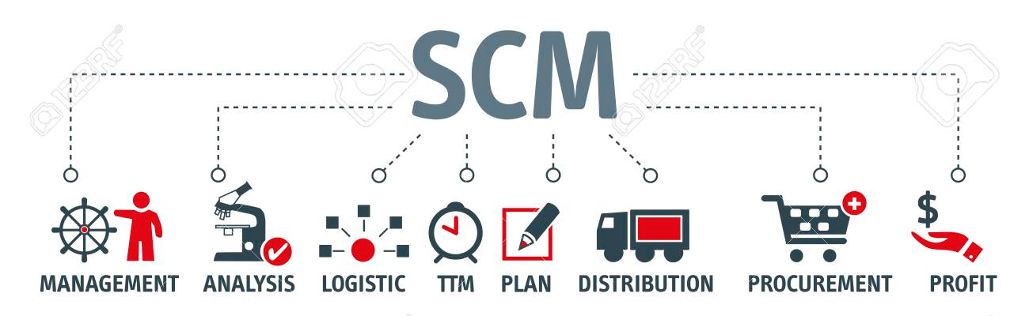
4.2 Quản trị chuỗi cung ứng và chuỗi giá trị
Theo Viện quản trị cung ứng mô tả Quản trị chuỗi cung ứng
Là việc thiết kế và quản lý các tiến trình xuyên suốt, tạo ra giá trị cho các tổ chức để đáp ứng nhu cầu thực sự của khách hàng cuối cùng.
Sự phát triển và tích hợp nguồn lực con người và công nghệ là then chốt cho việc tích hợp chuỗi cung ứng thành công.
(theo The Institute for supply management, "Glossary of key purchasing and supply terms", 2000)
Notes:
Công nghệ ở đây là công nghệ truyền tải thông tin và công nghệ ra quyết định, công nghệ lập kế hoạch sản xuất, thu mua, trự dữ hàng hóa (hay còn quản lý tồn kho)

Slide 15
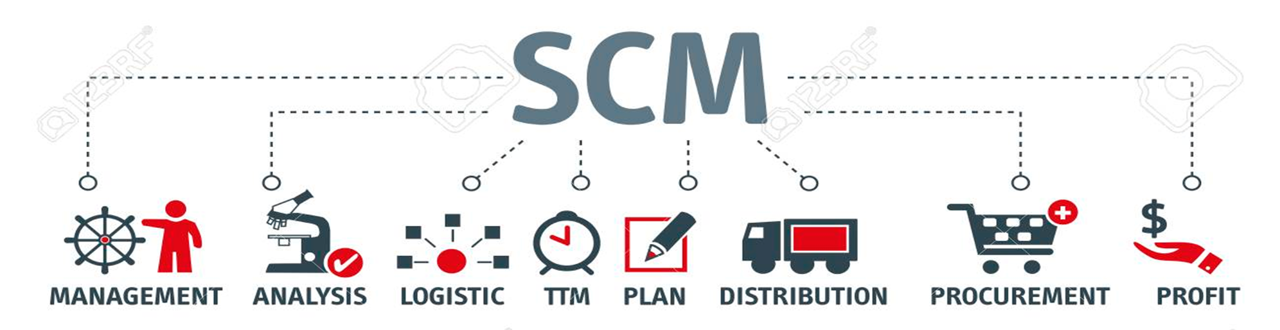
4.2 Quản trị chuỗi cung ứng và Logistics
Theo Hội đồng chuỗi cung ứng thì Quản trị chuỗi cung ứng là việc quản lý cung và cầu, xác định nguồn nguyên vật liệu và chi tiết, sản xuất và lắp ráp, kiểm tra kho hàng và tồn kho, tiếp nhận đơn hàng và quản lý đơn hàng, phân phối qua các kênh và phân phối đến khác hàng cuối cùng.
Quản trị chuỗi cung ứng là tập hợp những phương thức sử dụng một cách tích hợp và hiệu quả nhà cung cấp, thời gian sản xuất, hệ thống kho bãi và các cửa hàng nhằm phân phối hàng hóa để sản xuất đến đúng địa điểm, đúng lúc với đúng yêu cầu chất lượng, với mục đích là giảm thiểu chi phí toàn hệ thống trong khi vẫn thỏa mãn những yêu cầu về mức độ phục vụ.
Notes:
Tinh nhất quán thể hiện trong các định nghĩa này đó chính là ý tưởng của sự phối hợp và| hợp nhất số lượng lớn các hoạt động liên quan đến sản phẩm trong số các thành viên của chuỗi cung cấp nhằm cải thiện năng suất hoạt động, chất lượng và dịch vụ khách hàng nhằm đạt được lợi thế cạnh tranh bền vững cho tất cả các tổ chức liên quan đến việc cộng tác này
Vì thế, để quản trị thành công chuỗi cung ứng,:
các doanh nghiệp phải làm việc với nhau bằng cách chia sẻ thông tin về những điều liên quan chẳng hạn như dự báo nhu cầu, các kế hoạch sản xuất; những thay đổi về công suất, các chiến lược marketing mới; sự phát triển mới sản phẩm và dịch vụ; sự phát triển công nghệ mới; các kế hoạch thu mua; ngày giao hàng và bất kỳ điều gì tác động đếncác kế hoạch phân phối, sản xuất và thu mua.

Slide 16
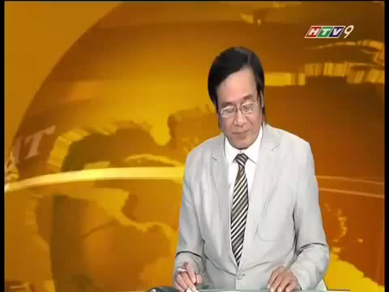
4.2 Quản trị chuỗi cung ứng và Logistics
Notes:
Khâu yếu nhất là :
Khâu nghiên cứu → để dự báo → lập kế hoạch SX, cung ứng
Sự kết nối các thông tin giữa các bên trong SC và kết nối bộ phận trong DN cung ứng (sự chia sẻ thông tin)

Slide 17
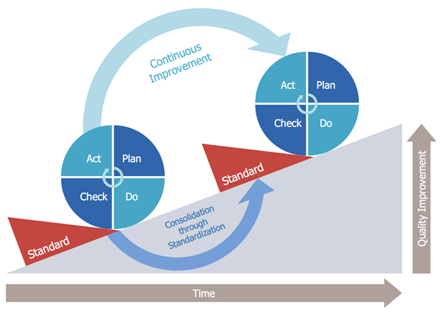
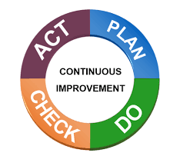
4.2 Quản trị chuỗi cung ứng và Logistics
Quản trị chuỗi cung ứng (SCM- Supply Chain Management)
Là việc thiết kế, lập kế hoạch, triển khai quản lý các quy trình tích hợp các thành viên trong chuỗi nhằm tối đa hóa giá trị cho toàn chuỗi .
Notes:
Quy trình PDCA
Cụm trừ P-D-C-A là viết tắt của:
Plan - Lập kế hoạch.
Do – Thực hiện kế hoạch đã lập.
Check – Kiểm tra việc thực hiện kế hoạch.
Act – Thực hiện điều chỉnh, cải tiến thích hợp, sau đó bắt đầu lại việc lập kế hoạch điều chỉnh cải tiến này và thực hiện chu trình P-D-C-A mới (Hình 1).

Slide 18
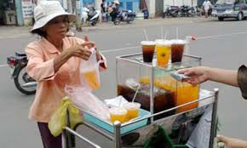
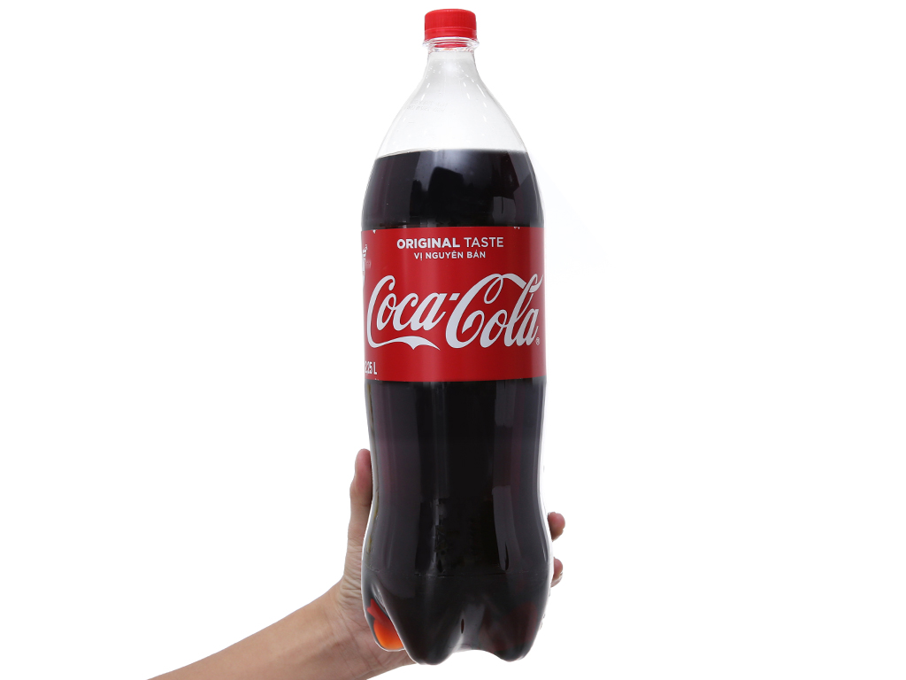
4.2 Quản trị chuỗi cung ứng và Logistics
Supply Chain
CHUỖI CUNG ỨNG (SC) VÀ CHUỐI GIÁ TRỊ (VC) KHÁC NHAU NHƯ THẾ NÀO ?
Chuỗi cung ứng là SỰ KẾT NỐI của tất cả các hoạt động, bắt đầu từ khâu sản xuất nguyên vật liệu thành sản phẩm hoàn chỉnh & kết thúc khi sản phẩm đến tay người tiêu dùng cuối cùng.
Cả 2 mạng lưới (network) này đều giúp đưa sản phẩm chất lượng đến tay khách hàng với giá cả hợp lý
VALUE Chain
Chuỗi giá trị là MỘT TẬP HỢP tất cả các hoạt động tập trung vào việc tạo ra hoặc tăng thêm giá trị cho sản phẩm
Notes:
CHUỖI GIÁ TRỊ HÌNH THÀNH TỪ CHUỖI CUNG ỨNG VẬY CHUỖI GIÁ TRỊ KHÁC CHUỖI CUNG ỨNG THẾ NÀO ?
Ví dụ:
nước ngọt em bán trong bịch ny long với bán trong 1 chai nhựa → cách bán nào tạo ra giá trị cho sp nước ngọt của em ?? → vì làm tăng chất lượng sản phẩm
Nước ngọt bán trong chai nhựa chỉ dán nhãn trên sp với chai nước ngọt có kiểu dáng thu hút kèm mẫu mã dán nhãn bắt mắt → Cách nào làm tăng giá trị sp của em ?
GIỒNG NHAU: Cả 2 mạng lưới (network) này đều giúp đưa sản phẩm chất lượng đến tay khách hàng với giá cả hợp lý.
-→ TỨC LÀ THỎA MÃN NHU CẦU KHÁCH HÀNG
-→ Vì thế, hầu hết thời gian, Supply Chain và Value Chain thường được đặt cạnh nhau.
KHÁC NHAU: Chuỗi cung ứng là các hoạt đông hữu hình để tạo ra sự thay đổi trạng thái của sp và tạo ra sự lưu thông đến tay khác hàng
Chuỗi giá trị là vô là hình vì nó được lồng ghép vào các hoạt động giá trị gia tăng của chuỗi cung ứng
SỰ KHÁC NHAU SC GIỮA việc bán sp coca coal với việc bán nước giải khát vỉa hè
Sự khác nhau đó là :
Khâu nghiên cứu → để dự báo → lập kế hoạch SX, cung ứng
Sự kết nối các thông tin giữa các bên trong SC và kết nối bộ phận trong DN cung ứng (sự chia sẻ thông tin)
Có chuỗi giá trị thông qua các hoạt động giá trị gia tăng
Còn hình ảnh của bà bán nước cam đơn giản chỉ phản ánh “chuỗi bán hàng” ko có hoạt động tạo ra gia giá trị gia tăng, hay hoạt động hậu cần

Slide 19
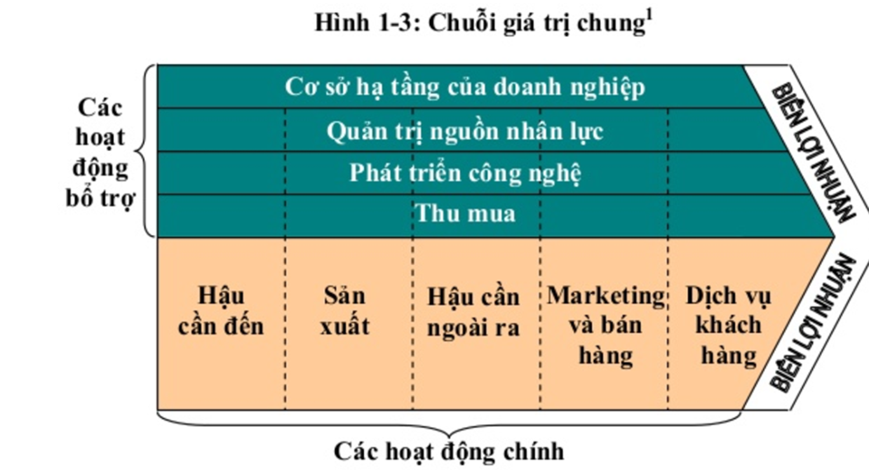
4.2 Quản trị chuỗi cung ứng và Logistics
Chuỗi giá trị (Value chain) liên quan đến 1 dãy các hoạt động LÀM TĂNG GIÁ TRỊ tại mỗi bước trong quy trình, bao gồm: Khâu thiết kế, sản xuất & giao sản phẩm chất lượng đến tay người sử dụng.

Slide 20
4.2 Quản trị chuỗi cung ứng và Logistics
Các hoạt động của DN thành 2 mảng chính (cho mục đích phân tích chuỗi giá trị):
+ Hoạt động chủ yếu – Primary Activities: Logistics đầu vào, Sản xuất, Logistics đầu ra, Marketing & Sales, Dịch vụ.
+ Hoạt động bổ trợ – Support Activities: Các hoạt động này sẽ hỗ trợ cho các Hoạt động chủ yếu, bao gồm: Thu mua, Công nghệ, HR, Cơ sở hạ tầng.
Với 5 bước cơ bản trong chuỗi giá trị cung cấp cho công ty khả năng tạo ra giá trị vượt quá chi phí để sản xuất sản phẩm hoặc dịch vụ cho khách hàng
Hoạt động chủ yếu
– Primary Activities
Nếu công ty tối đa hoá các hoạt động trong 5 bước này, sẽ cho phép công ty có lợi thế cạnh tranh so với các đối thủ khác trong ngành công nghiệp
Notes:
Inbound logistics includes the receiving, storage, and inventory control of input materials. Operations are the value-creating activities that transform the inputs into the final product. Outbound logistics are the activities required to get the finished product to the customer, including storage and order fulfillment.

Slide 21
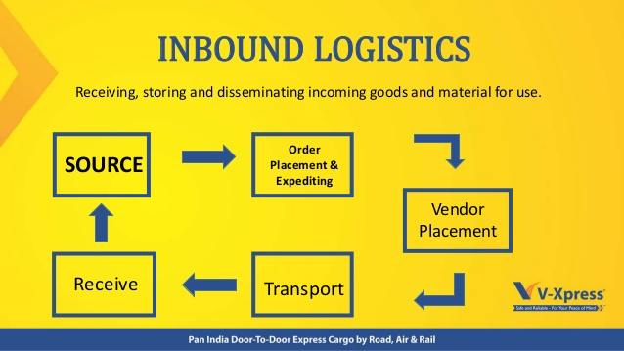
4.2 Quản trị chuỗi cung ứng và Logistics
5 hoạt động chính – Primary Activities:
+ Logistics đầu vào - Hậu cần đến (inbound logistics)
Bao gồm việc nhận hàng, lưu trữ & phân phối các yếu tố đầu vào (inputs) như: Nguyên vật liệu, linh kiện, bán thành phẩm…
Hay những hoạt động này liên quan đến việc nhận, lưu trữ và dịch chuyển đầu vào sản phẩm, chẳng hạn như: Quản trị nguyên vật liệu, kho bãi, kiểm soát tồn kho, lên lịch trình xe cộ và trả lại sản phẩm cho nhà cung cấp.
Notes:
• Đảm bảo rằng nguyên vật liệu nhận được và thông tin liên quan được xử lý và cung cấp kịp thời cho sản xuất, cửa hàng và các bộ phận khác.
• Chứng từ đầy đủ và chính xác hàng hoá đã nhận và hàng hoá trả lại.
Chính xác
• Chỉ chấp nhận các mặt hàng đã được đặt hàng đúng cách.
–Chỉ chấp nhận các vật liệu đáp ứng yêu cầu kỹ thuật của đơn đặt hàng.
Bảo quản đóng hàng hóa vận chuyển
Expediting: xúc tiến –disseminating: phân phối
- Trucking: Vận tải kéo container
- Pick up: Vận tải xe cở nhỏ
- Vendor: Người khai thác xe – chủ yếu là xe tải
Vendor (nhà cung cấp) – là cá nhân/ tổ chức bán hàng hóa – dịch vụ cho cá nhân hoặc tổ chức khác trong chuỗi sản xuất kinh tế; với mục đích của sản phẩm – dịch vụ được Vendor cung cấp là để tiêu dùng. Vendor có thể bán hàng hóa theo hình thức B2B (doanh nghiệp cho doanh nghiệp), B2C (doanh nghiệp cho người tiêu dùng) hoặc B2G (doanh nghiệp cho chính phủ). Đây là một thuật ngữ nằm trong quy trình quản lý chuỗi cung ứng.
Ví dụ nhà sản xuất linh kiện, phụ tùng xe máy là vendor cung cấp hàng cho những nhà sản xuất khác, lắp ráp các bộ phận trở thành xe máy - rồi bán cho nhà bán buôn hoặc bán lẻ.​ Các siêu thị cũng là một dạng vendor mua sản phẩm từ nhà sản xuất và bán cho người tiêu dùng.​
https://tuyencongnhan.vn/tin-tuc/vendor-la-gi-5-diem-khac-biet-giua-vendor-va-supplier

Slide 22

4.2 Quản trị chuỗi cung ứng và Logistics
+ Hoạt động sản xuất
Chuyển đổi đầu vào (nguyên vật liệu) thành sản phẩm hoàn chỉnh; Các họat động tương ứng với việc chuyển đổi đầu vào thành sản phẩm hoàn thành;
Chẳng hạn như gia công cơ khí, đóng gói, lắp ráp, sản xuất các sản phẩm tiêu dùng nhanh, sản phẩm đồ dùng gia dụng,…
Notes:
sản xuất các sản phẩm tiêu dùng nhanh: nước uống, thực ăn, thực phẩm trái cây rau củ quả thịt,…

Slide 23
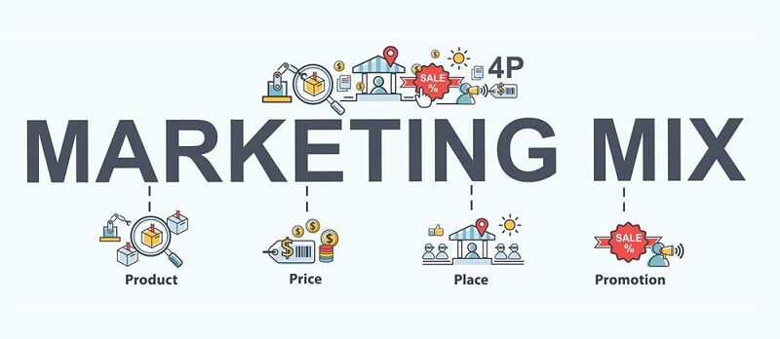
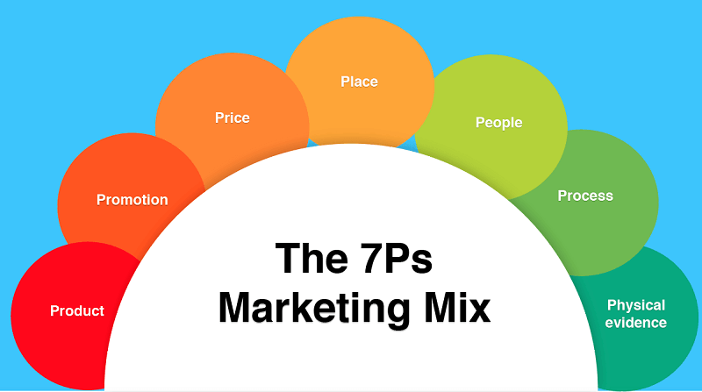
4.2 Quản trị chuỗi cung ứng và Logistics
+ Marketing & Sales:
Liên quan đến các hoạt động giúp nâng cao nhận thức của công chúng về sản phẩm. Những hoạt động này liên quan đến việc quảng cáo, khuyến mãi, lựa chọn kênh phân phối, quản trị mối quan hệ giữa các thành viên trong kênh và định giá.
Notes:
The marketing, sales and logistics planning processes attempt to answer such questions as: “Into what markets does the firm plan to sell its products?” “What products and services does it expect to sell?”; “What resources are required to meet sales and inventory objectives?”
2.2. Cấp độ 2- People (Con người): Ở đây doanh nghiệp hưởng tới con người cả khách hàng mục tiêu và cả những người trực tiếp tham gia cung cấp dịch vụ trong doanh nghiệp.
Thực hiện các hoạt động nghiên cứu khách hàng, thông các các cuộc khảo sát nhỏ về đánh giá khách hàng về công dụng sản phẩm, khả năng đáp ứng nhu cầu của sản phẩm từ đó có những điều chỉnh phù hợp vào dịch vụ cung ứng.
Nếu cần thiết có thể tiến hành cải tiến hoặc lên ý tưởng sảnphẩm mới phục vụ nhu cầu ngày càng cao của khách hàng.
Đối tượng là người tham gia trực tiếp vào hoạt động tạo ra dịch vụ đóng vai trò vô cùng quan trọngbởi họ chính là người tạo ra dịch vụ cho khách hàng sử dụng. Tác động tới đối tượng này chính là cần nhắc thật kỹ việc tuyển dụng, lựa chọn nhân viên cho các vị trí, với công việc phù hợp với năng lực,
Process (Quy trình): Là hệ thống quy trình giúp doanh nghiệp có thể cung ứng dịch vụ ra ngoài thị trường, có thể là quy trình thanh toán, quy trình phân phối sản phẩm, quy trinh Logistics,... Tất cảnhưng quy trình này cần được đảm bảo bài bản để doanh nghiệp giảm thiểu chi phí trong việc đưa dịch vụ tới khách hàng.
2.3. Cấp độ 3 Physical Evidence - trải nghiệm thực tế dựa xây dựng dựa trên đặc trưng cơ bản của sản phẩm vô hình là dịch vụ.
Physical Evidence ở đây chính là những bằngchứng hữu hình để khách hàng dễ hình dung về dịch vụ đã cung cấp chẳng hạn đó là không gian nội thất của một quán cafe, hay sự hỗ trợ chăm sóc khách đang....Physical Evidence đem lại lợi thế cạnh tranh cho doanh nghiệp giúp họ nổi bật hơn đối thủ cạnhTranh trong mất khách hàng. Vì thế đầu tư cho thành tố này cũng là một khoản đầu tư thông minh có lời
http://www.tapchigiaothong.vn/nghien-cuu-moi-quan-he-giua-marketing-van-tai-va-logistics-d29365.html

Slide 24

4.2 Quản trị chuỗi cung ứng và chuỗi giá trị
+ Dịch vụ khách hàng:
Bao gồm tất cả các hoạt động tăng giá trị cho sản phẩm và dịch vụ.
Các hoạt động liên quan đến việc cung cấp dịch vụ nhằm gia tăng hoặc duy trì giá trị của sản phẩm, chẳng hạn như cài đặt, sửa chữa và bảo trì, đào tạo, cung cấp thiết bị thay thế và điều chỉnh sản phẩm

Slide 25
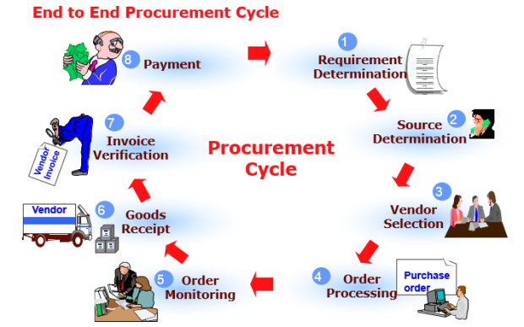
4.2 Quản trị chuỗi cung ứng và chuỗi giá trị
4 Hoạt động bổ trợ – Support Activities:
+ Thu mua (Procurement)
Thu mua liên quan đến chức năng mua nguyên vật liệu đầu vào được sử dụng trong chuỗi giá trị của công ty.
Việc này bao gồm các nguyên vật liệu, nhà cung cấp và các thiết bị hay tài sản khác chẳng hạn như máy móc, thiết bị thí nghiệm, các dụng cụ văn phòng và nhà xưởng.
Các đầu vào được mua có thể liên hệ với các họat động chính cũng như các hoạt động bổ trợ.
Notes:
+ Hoạt động bổ trợ – Support Activities: Các hoạt động này sẽ hỗ trợ cho các Hoạt động chủ yếu, bao gồm: Thu mua, Công nghệ, HR, Cơ sở hạ tầng.
Đây chính là lý do khiếnPorter nhân loại thu mua như một ho1t động bổ trợ chứ không phải là hoa đồng chính

Slide 26
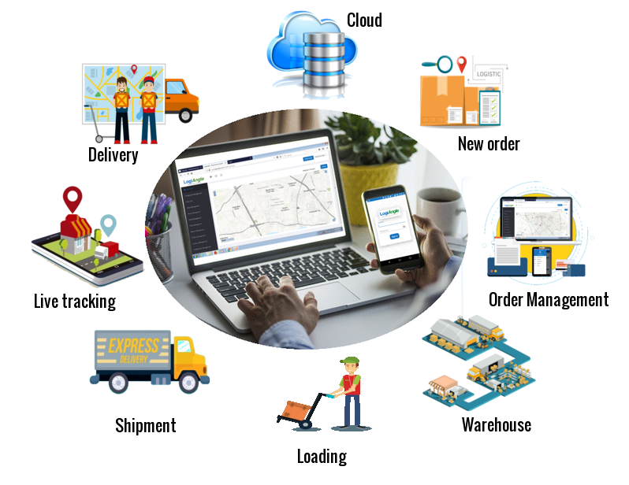
4.2 Quản trị chuỗi cung ứng và Logistics
+ Phát triển công nghệ:
“Công nghệ” có ý nghĩa rất rộng trong bối cảnh hội nhập quốc tế toàn cầu và nhu cầu phát triển chuỗi cung ứng toàn câu thì mọi hoạt động đều gắn liền với công nghệ, có thể là bí quyết, các quy trình thủ tục
Hoặc công nghệ được sử dụng trong tiến trình hoặc thiết kế sản phẩm.
Đa phần các họat động khai thác một công nghệ thường kết hợp một số lượng lớn các tiểu công nghệ khác nhau liên quan đến các lĩnh vực khoa học khác nhau trong chuỗi cung ứng
Notes:
Technology in Logistics and Supply chain
https://www.linkedin.com/pulse/technology-logistics-supply-chain-narendra-patil
Công nghệ đặt lại vỏ container của hãng tàu CMA- CGM
Radio Frequency Identification (RFID) → giám sát hàng → điểm đầu đến điểm cuối
Định vị GPS → giám sát phương tiện lúc vận chuyển
Robotics → lấy hàng tự động + kết nối hệ thống dữ liệu cập nhật liên tục
Phần mềm WHS : quản trị kho hàng
Autonomous transports: Vận tải tự động: công nghệ giao thông tự động là một xu hướng đã phát triển trong vài năm gần đây; xe tải chở hàng tự hành được sử dụng như một phần của hậu cần trên đường cao tốc của các quốc gia.

Slide 27

4.2 Quản trị chuỗi cung ứng và chuỗi giá trị
+ Quản trị nguồn nhân lực:
Đây chính là những hoạt động liên quan đến việc chiêu mộ, tuyển dụng, đào tạo, phát triển và quản trị tiền lương, chất lượng công việc cho toàn thể nhân viên trong tổ chức, có hiệu lực cho cả các họat động chính và hoạt động bổ trợ.
Notes:
Xây dựng KPI lao động cho nhân viên

Slide 28
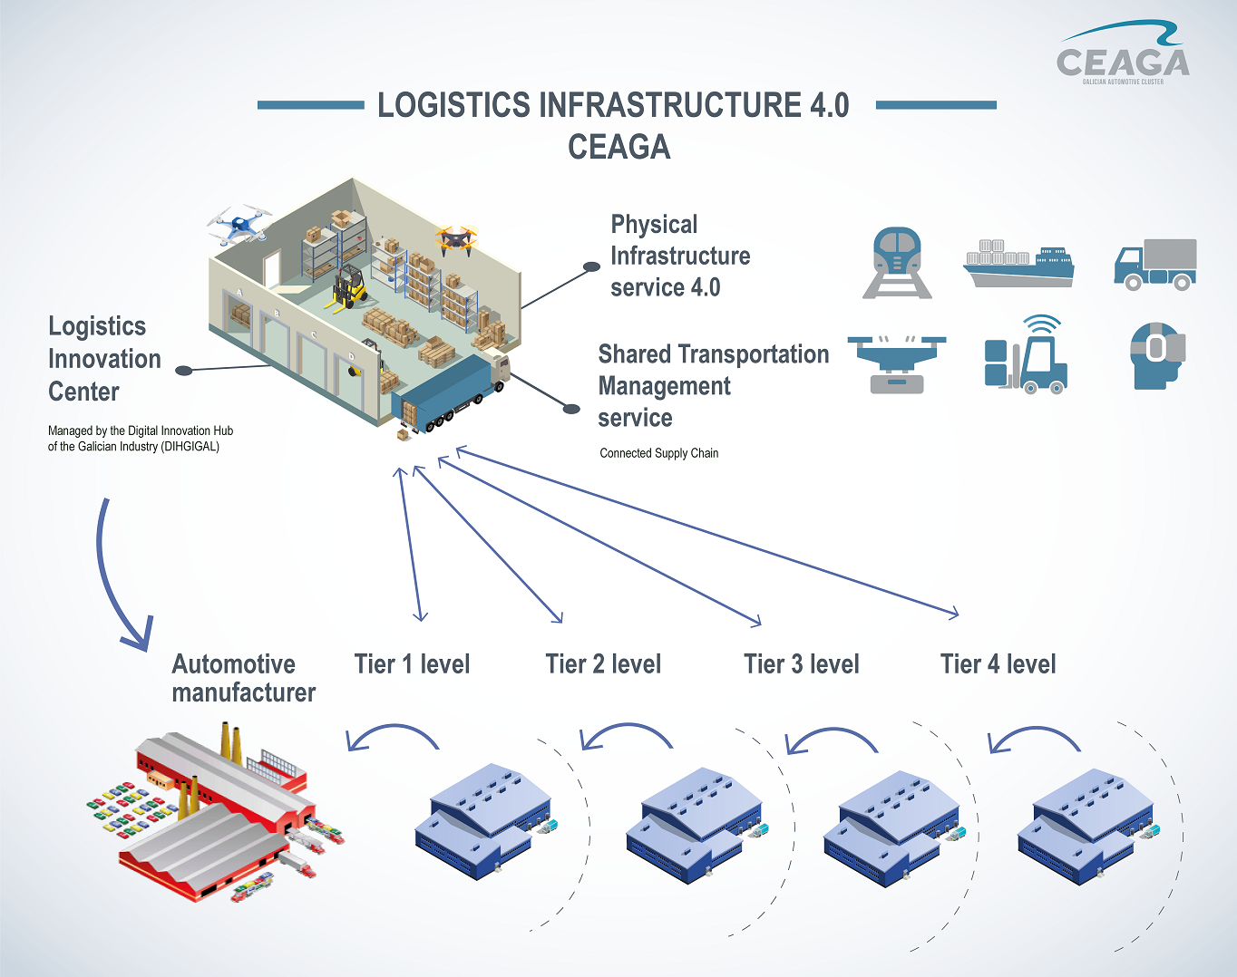
4.2 Quản trị chuỗi cung ứng và chuỗi giá trị
+ Cơ sở hạ tầng công ty:
Cơ sở hạ tầng của công ty không chỉ hỗ trợ cho một hoặc nhiều các hoạt động chính - mà thay vào đó chúng hỗ trợ cho cả tổ chức: nhà kho, TTPP, đội xe, văn phòng, hệ thống CNTT phần mềm quản trị,…
Các hoạt động liên quan là việc quản trị, lập kế hoạch, tài chính, kế toán, tuân thủ quy định của luật pháp, quản trị chất lượng cơ sở vật chất.
Trong các doanh nghiệp lớn, thường bao gồm nhiều đơn vị hoạt động, chúng ta có thể nhận thấy rằng các hoạt động này được phân chia giữa trụ sở chính và các công ty con.
Notes:
.Cơ sở hạ tầng chính là đề tài được bàn cải nhiềunhất về lý do tại sao nó thay đổi quá thường xuyên đến vậy

Slide 29
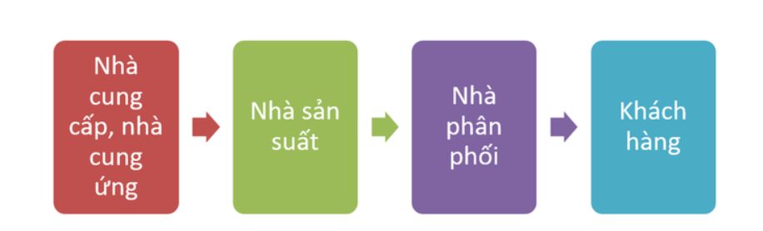
4.2 Quản trị chuỗi cung ứng và chuỗi giá trị
MÔ TẢ MỘT MÔ HÌNH QUẢN TRỊ CHUỖI CUNG ỨNG CHO MỘT MẶT HÀNG ĐƯỢC XUẤT NHẬP KHẨU Ở VIỆT NAM ?
Notes:
https://quantricungungnhom1tiet34.weebly.com/
Quản trị chuỗi cứng cà phê

Slide 30
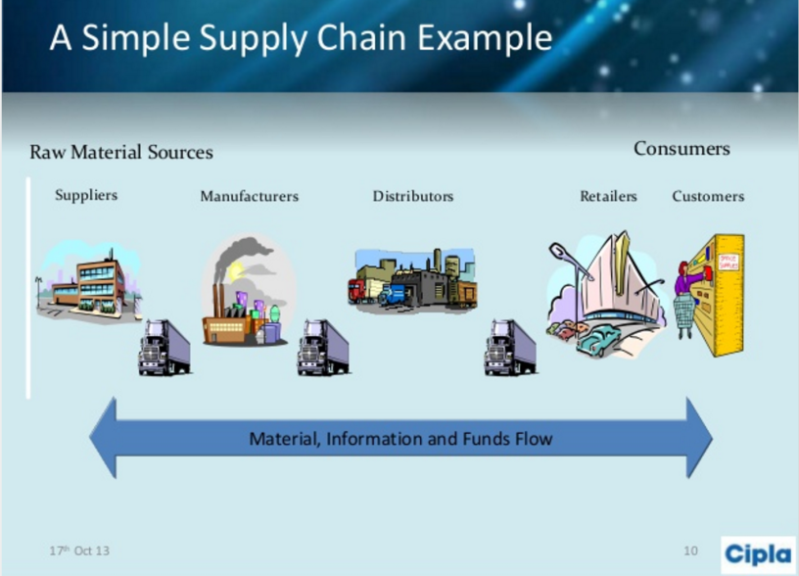
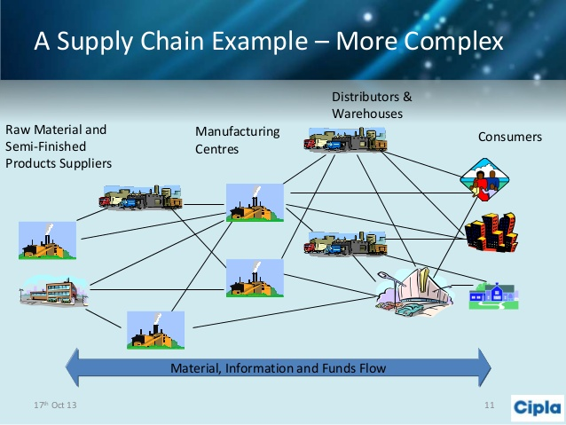
4.3 Cấu trúc mạng lưới chuỗi cung ứng
Cấu trúc mạng lưới chuỗi cung ứng
SCM ĐƠN GIẢN
SCM MỞ RỘNG
Notes:
https://supplychenmanagement.com/2017/01/21/supply-chains-omnipresence/
https://www.slideserve.com/nicki/supply-chain-management
CHUỖI CUNG ƯNG ĐƠN GIẢN: sản phẩm của DN sẽ đến từ nhà cung cấp chuyên phục vụ cho nhà SX đó và bao gồm các dịch vụ của vận tải, phân phối, lưu trữ cho chính DN SX đó để đến tay người tiêu dùng → chức năng và năng lực đều tập trung hướng vào hiệu quả SP của DN đó nếu SP đó ko đc thị trường ưa chuộng thì chuỗi cung ứng nó gây lãng phí nặng nề
CHUỖI CUNG ƯNG MỞ RỘNG: sản phẩm của DN sẽ đến từ nhiều nhà cung cấp và các nhà cung cấp này là phục vụ cho nhiều cho nhà SX đó và bao gồm các dịch vụ của vận tải, phân phối, lưu trữ ko chỉ phục vụ cho 1 DN SX mà còn phục vụ cho nhiều nhà SX để đưa nhiều loại sp đến tay người tiêu dùng → các công ty phát huy tốt nhất chức năng và hiệu quả phục của mình để khai thác tối đa năng lực của chính mình

Slide 31
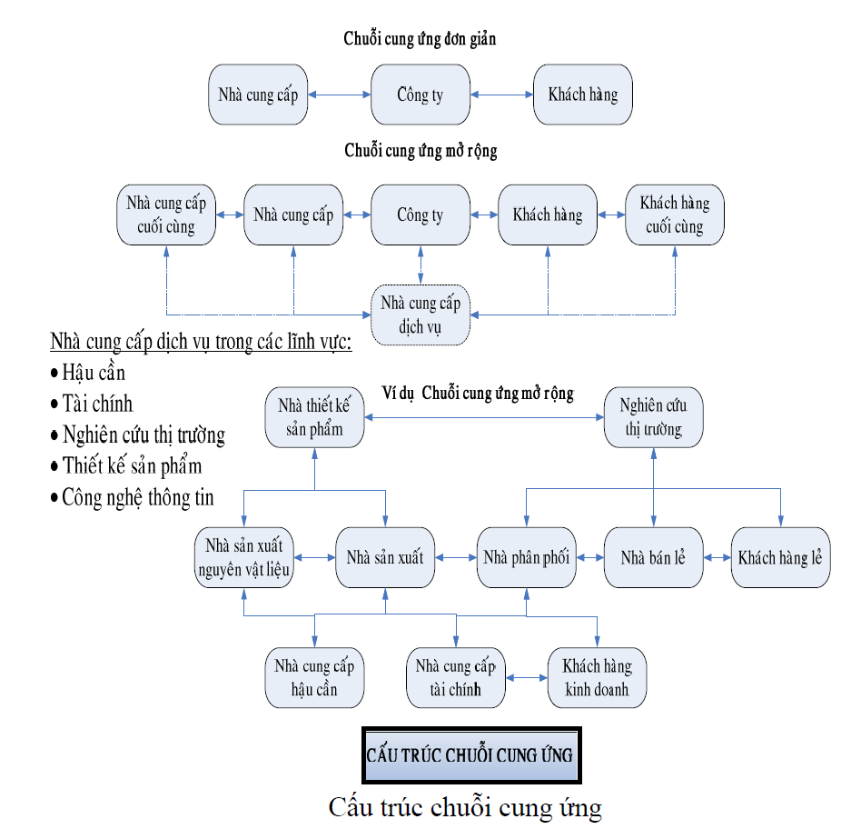
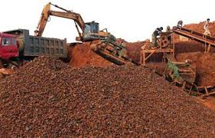
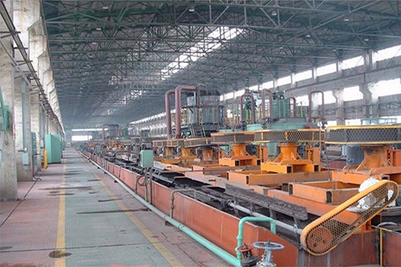
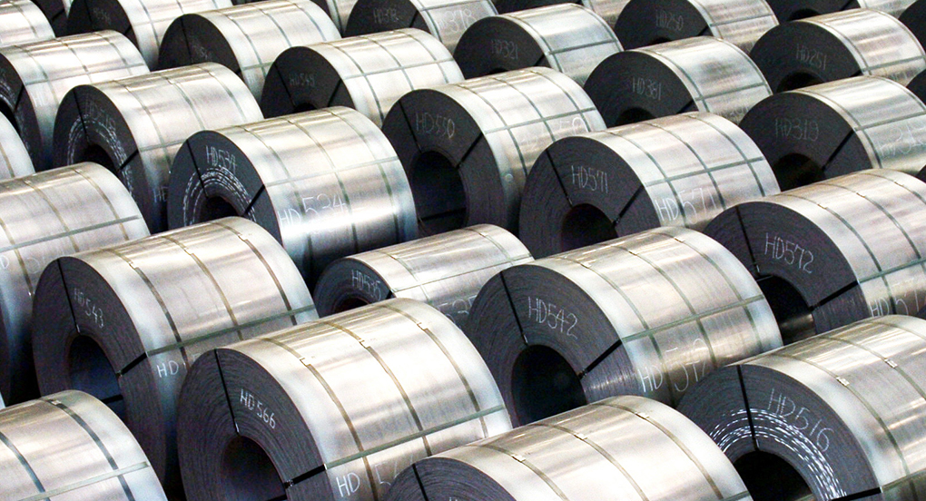
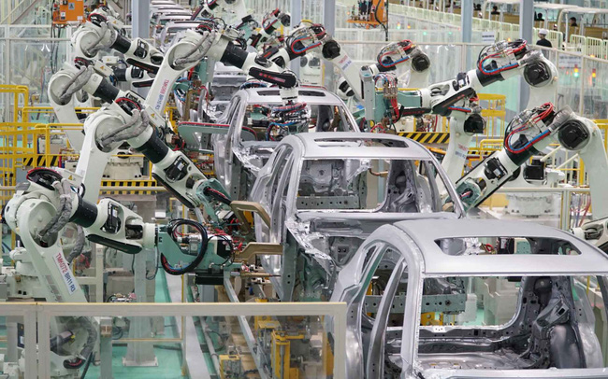
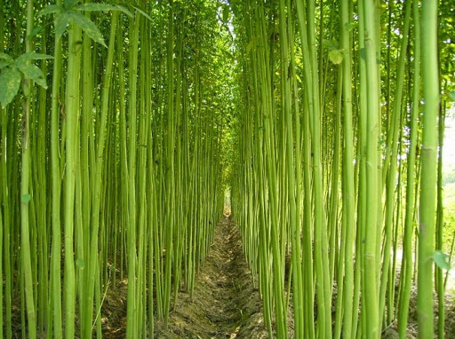
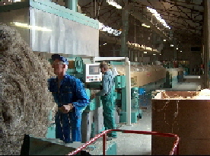
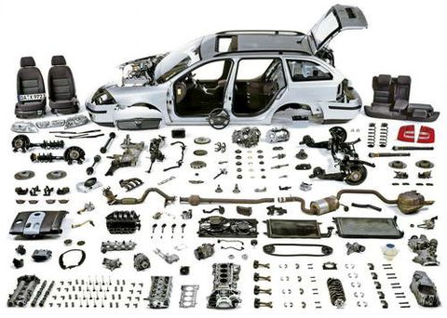

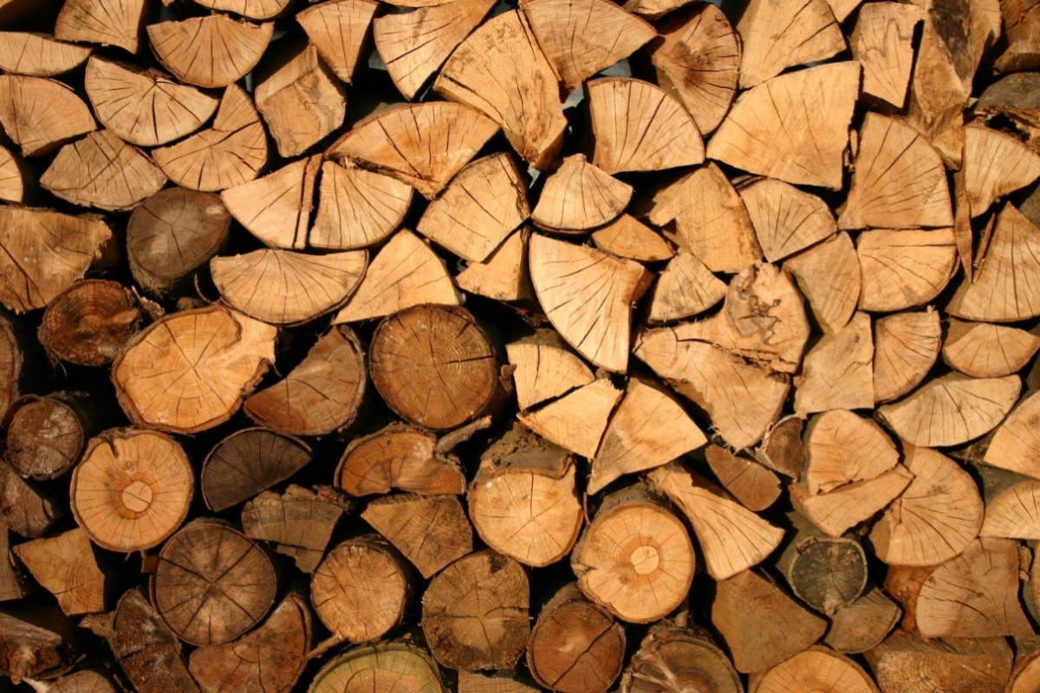

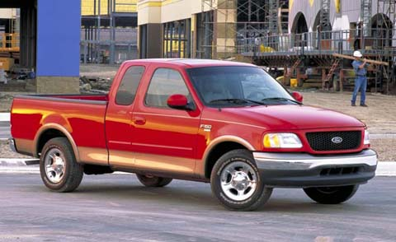
4.3 Cấu trúc mạng lưới chuỗi cung ứng
Với hình thức đơn giản nhất, một chuỗi cung ứng bao gồm công ty, các nhà cung cấp và khách hàng của công ty đó.
Đây là tập hợp những đối tượng tham gia cơ bản để tạo ra một chuỗi cung ứng cơ bản.
Notes:
Trong nửa đầu những năm 1900 Công ty Ford Motor đã sở hữu đa số những gì nó cần để xây dựng các nhà máy xehơi.
Công ty làm chủ và khai thác các mỏ sắt, các nhà máy luyện kim để biến quặng sắt thành sản phẩm thép, các nhà máy sản xuất phụ tùng xe hơi và các nhà máy lắp ráp hoàn tất xe hơi thành phẩm.
Thêm vào đó, công ty sở hữu các nông trại nơi họ phát triển cây lanh để làm ra phần trên xe hơi bằng vải lanh
và các cánh rừng nơi họ đốn gỗ và các nhà máy cưa nơi họ cắt cây gỗ thành gỗ xẻ để sản xuất các phụ tùng xe hơi bằng gỗ.
Nhà máy River Rough nổi tiếng củaFord là tượng đài cho cách tích hợp chiều dọc – quặng sắt đi vào một đầu và xe hơi xuất ra ở đầu khác.
Henry Ford trong cuốn tự thuật năm 1926, Today and Tomorrow, đã khoe rằngcông ty của ông ta có thể lấy quặng sắt từ mỏ và 81 tiếng đầu hồ sau làm ra chiếc xe hơi
Đây là cách kinh doanh sinh lợi trong nền kinh tế côngnghiệp theo kiểu tất cả đều trong một, tồn tại vào đầu những năm 1900.
Ford và các công ty kinh doanh sản xuất ra nhiều sản phẩm cơ bản mà ít quan tâm đến chất lượng. Tuy nhiên khi thị trường phát triển và khách hàng trở nên k
CHUỖI CUNG ƯNG ĐƠN GIẢN: sản phẩm của DN sẽ đến từ nhà cung cấp chuyên phục vụ cho nhà SX đó và bao gồm các dịch vụ của vận tải, phân phối, lưu trữ cho chính DN SX đó để đến tay người tiêu dùng → chức năng và năng lực đều tập trung hướng vào hiệu quả SP của DN đó nếu SP đó ko đc thị trường ưa chuộng thì chuỗi cung ứng nó gây lãng phí nặng nề
CHUỖI CUNG ƯNG MỞ RỘNG: sản phẩm của DN sẽ đến từ nhiều nhà cung cấp và các nhà cung cấp này là phục vụ cho nhiều cho nhà SX đó và bao gồm các dịch vụ của vận tải, phân phối, lưu trữ ko chỉ phục vụ cho 1 DN SX mà còn phục vụ cho nhiều nhà SX để đưa nhiều loại sp đến tay người tiêu dùng → các công ty phát huy tốt nhất chức năng và hiệu quả phục của mình để khai thác tối đa năng lực của chính mình

Slide 32
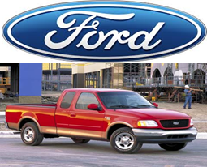
4.3 Cấu trúc mạng lưới chuỗi cung ứng
“Công ty lấy quặng sắt từ mỏ
và sản xuất ra một chiếc xe hơi
sau 81 giờ”
Đây là cách kinh doanh sinh lợi trong nền kinh tế công nghiệp theo kiểu tất cả đều trong một, tồn tại vào đầu những năm 1900.
Ford và các công ty kinh doanh sản xuất ra nhiều sản phẩm cơ bản mà ít quan tâm đến chất lượng.
Tuy nhiên khi thị trường phát triển và khách hàng trở nên khó tính hơn về loại sản phẩm mà họ muốn thì kiểu mẫu này bị phá sản.
Nó không thể đáp ứng đủ nhanh hoặc không sản xuất sản phẩm đa dạng theo yêu cầu → khi thị hiếu, nhu cầu của thị trường thay đổi
Chẳng hạn, khi Henry Ford đượcyêu cầu về số màu khác nhau mà khách hàng muốn ông đãtrả lời “họ có thể có bất kỳ màu gì họ muốn khi vẫn là màu đen”.
Notes:
Như vậy với phương thức vận hành chuỗi đơn giản này: thì tất cả thành viên trong chuỗi đều đc kiểm soát bởi 1 nhà sx → tập trung khai thác hết năng lực của các thành viên cho mục tiêu phân phối sản phẩm đến với K/H → nhược điểm lớn nhất là các thành viên không ko thể phục vụ cho những nhà sx khác → dễ bị lãng phí + dư thừa nguồn lưc
→ nhà sx sẽ sx tối đa với nguồn lực ở các nhà cung cấp của mình/ chỉ tập trung đáp ứng hiệu quả mà xem nhẹ nhu cầu thị hiếu của người tiêu dùng

Slide 33
4.3 Cấu trúc mạng lưới chuỗi cung ứng
Những chuỗi cung ứng mở rộng có ba loại đối tượng:
Loại thứ nhất là nhà cung cấp của các nhà cung cấp hay nhà cung cấp cuối cùng ở vị trí bắt đầu của chuỗi cung ứng mở rộng.
Loại thứ hai là khách hàng của các khách hàng hay khách hàng cuối cùng ở vị trí kết thúc của chuỗi cung ứng.
Loại thứ ba là tổng thể các công ty cung cấp dịch vụ cho những công ty khác trong chuỗi cung ứng. Đây là các công ty cung cấp dịch vụ về hậu cần, tài chính, tiếp thị và công nghệ thông tin.
Notes:
Loại thứ nhất là nhà cung cấp của các nhà cung cấp hay nhà cung cấp cuối cùng ở vị trí bắt đầu của chuỗi cung ứng mở rộng. → chuỗi cung ứng đầu vào
Loại thứ hai là khách hàng của các khách hàng hay khách hàng cuối cùng ở vị trí kết thúc của chuỗi cung ứng → chuỗi cung ứng đầu ra
Loại thứ ba là tổng thể các công ty cung cấp dịch vụ cho những công ty khác trong chuỗi cung ứng. Đây là các công ty cung cấp dịch vụ về hậu cần, tài chính, tiếp thị và công nghệ thông tin.
Đây là cách kinh doanh sinh lợi trong nền kinh tế công nghiệp theo kiểu tất cả đều trong một, tồn tại vào đầu những năm 1900.

Slide 34
4.3 Cấu trúc mạng lưới chuỗi cung ứng
Ví dụ về chuỗi cung ứng mở rộng
Notes:
Toàn cầu hóa, các thị trường cạnh tranh cao, và tốc độ thay đổi kỹ thuật chóng mặt ngày nay đang điều khiển sự phát triển các chuỗi cung ứng, nơi nhiều công ty cùng làm việc, mỗi công ty tập trung vào các hoạt động mà nó làm tốt nhất.
Các công ty khai thác mỏ tập trung vào khai thác mỏ,
các công ty gỗ tập trung vào việc khai thác gỗ,
và các công ty sản xuất tập trung vào các hình thức sản xuất khác nhau từ việc sản xuất phụ tùng cho đến lắp ráp sau cùng.
Bằng cách này nhân công trong mỗi công ty có thể đạt được tỷ lệ thay đổi cao và tiếp tục học hỏi các kỹ năng mới để cạnh tranh kinh doanh đặc thù của họ.
Các thành viên trong chuỗi sẽ là những bên cung cấp dvu cho nhau

Slide 35
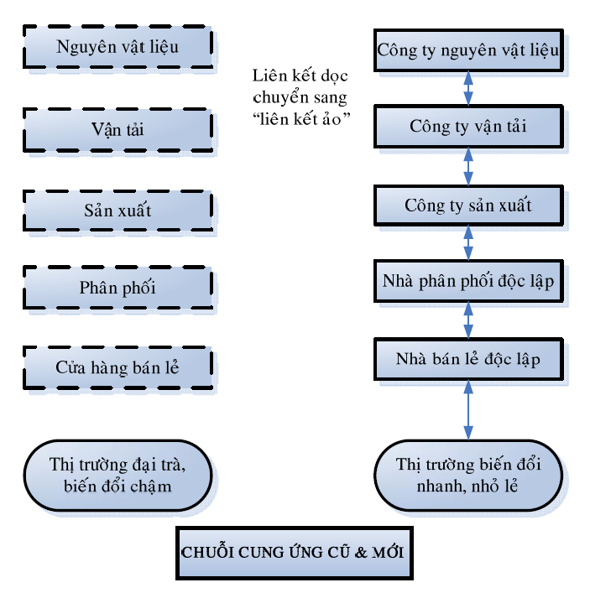
4.3 Cấu trúc mạng lưới chuỗi cung ứng
Liên kết dọc
Liên kết ảo
Các doanh nghiệp tìm kiếm các đối tác khác để cùng thực hiện hoạt động cần thiết trong chuỗi cung ứng.
Điều quan trọng hơn hết chính là bằng cách nào để một doanh nghiệp xác định năng lực cạnh tranh cốt lõi của mình và xác định vị thế của mình trong chuỗi cung ứng, trên thị trường mà mình phục vụ.
Liên kết dọc được hiểu là việc các doanh nghiệp cố gắng sở hữu nhiều bộ phận trong chuỗi cung ứng
để tạo dựng và nâng cao năng lực cạnh tranh cho doanh nghiệp.
Mục tiêu của liên kết dọc là tối đa hoá hiệu quả dựa vào tính kinh tế nhờ quy mô.
Notes:
tính kinh tế nhờ quy mô: tốc độ tăng trưởng của sản lượng sẽ lớn hơn tốc độ tăng trưởng của nguyên vật liệu
Ví dụ nếu các nguyên vật liệ A,B,C, tăng 10% thì sản lượng tạo ra phải tăng lên 20% → trong môn ktvm hướng tới khai thác hiệu quả tối đa các yếu tổ sản xuất
Xu hướng hiện nay là các doanh nghiệp xây dựng “liên kết ảo” thay vì liên kết dọc.

Slide 36
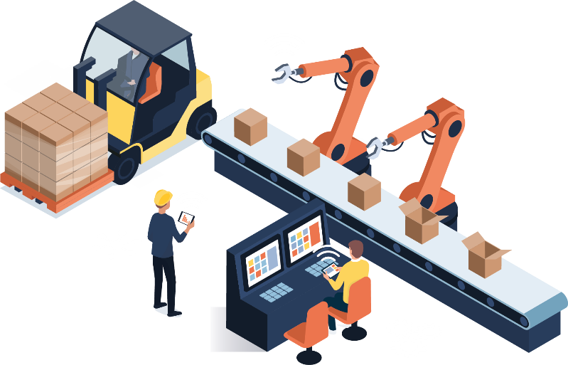
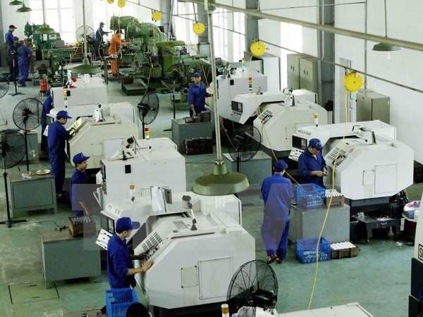
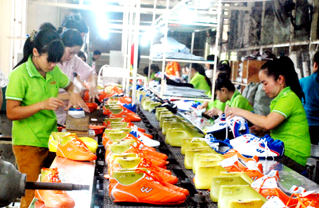
4.3 Cấu trúc mạng lưới chuỗi cung ứng
Nhà sản xuất
Nhà sản xuất là các tổ chức sản xuất ra sản phẩm. Nhà sản xuất bao gồm những công ty sản xuất nguyên vật liệu và công ty sản xuất thành phẩm.
Các nhà sản xuất nguyên vật liệu như khai thác khoáng sản, khoan tìm dầu khí, cưa gỗ. . . và cũng bao gồm những tổ chức trồng trọt, chăn nuôi hay đánh bắt thuỷ hải sản.
Các nhà sản xuất thành phẩm sử dụng nguyên vật liệu và các bộ phận lắp ráp được sản xuất ra từ các công ty khác.

Slide 37
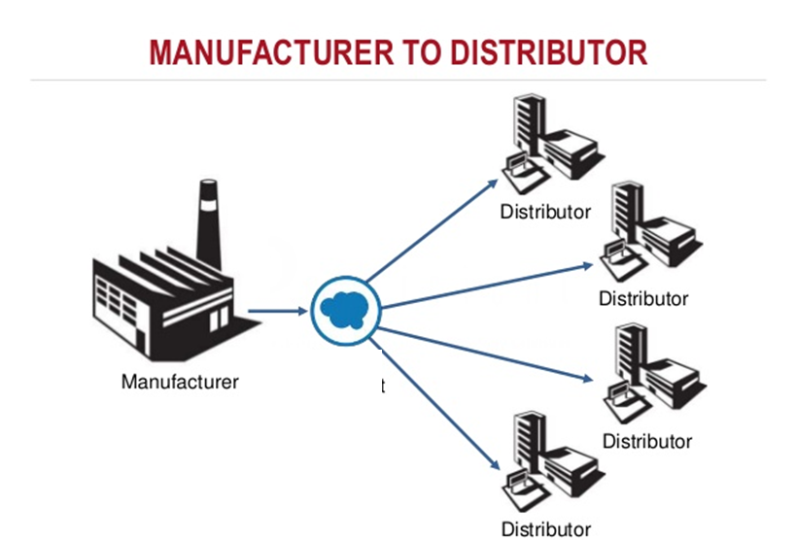
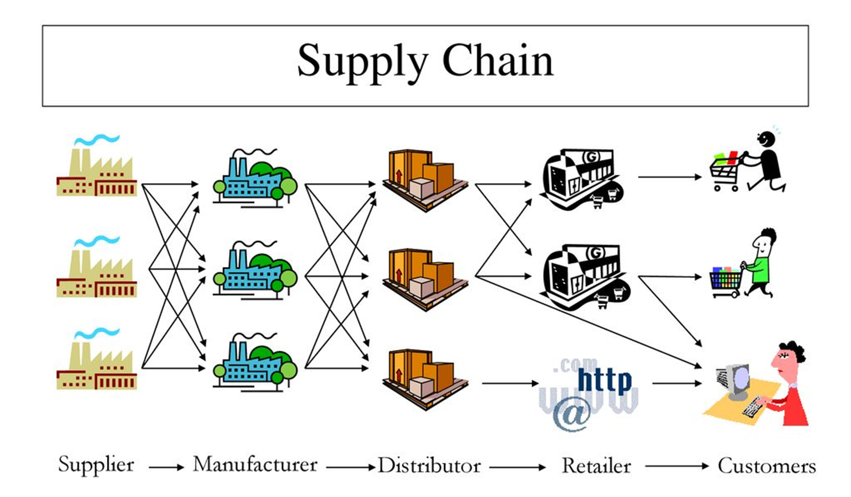
4.3 Cấu trúc mạng lưới chuỗi cung ứng
Nhà phân phối
Nhà phân phối là những công ty tồn trữ hàng với số lượng lớn từ nhà sản xuất và phân phối sản phẩm đến khách hàng.
Nhà phân phối cũng được xem là nhà bán sỉ. Nhà phân phối bán sản phẩm cho những nhà kinh doanh khác với số lượng lớn hơn so với khách hàng mua lẻ.
Do sự biến động nhu cầu về sản phẩm, nhà phân phối tồn trữ hàng hóa, thực hiện bán hàng và phục vụ khách hàng.
Một nhà phân phối điển hình là một tổ chức sở hữu nhiều sản phẩm tồn kho mua từ nhà sản xuất và bán lại cho người tiêu dùng.

Slide 38
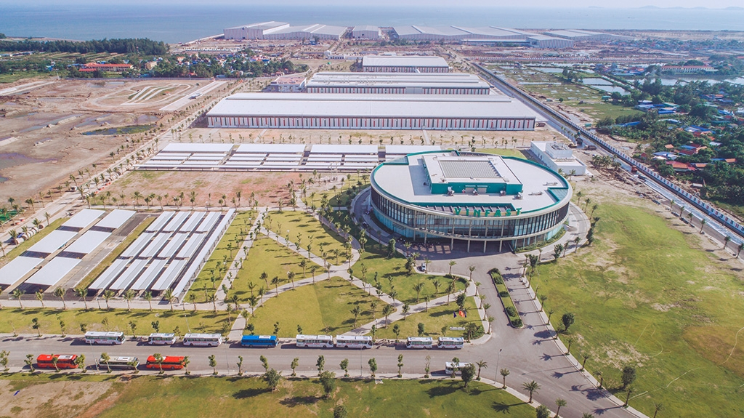
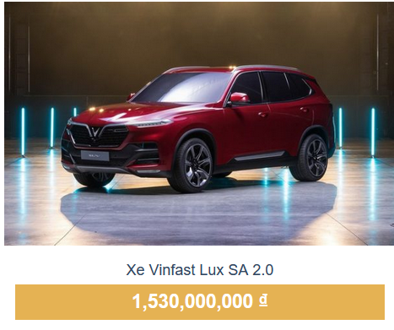
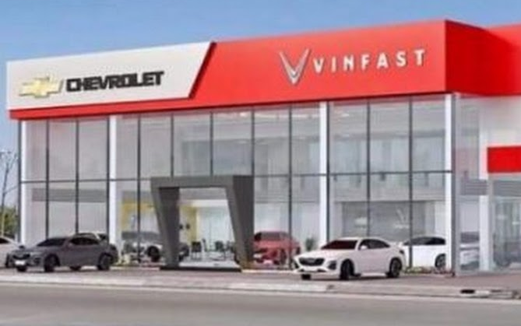
4.3 Cấu trúc mạng lưới chuỗi cung ứng
Nhà phân phối
Ngoài khuyến mãi sản phẩm và bán hàng, có những chức năng khác mà nhà phân phối phải thực hiện là quản lý tồn kho, vận hành cửa hàng, vận chuyển sản phẩm cũng như chăm sóc khách hàng.
Nhà phân phối cũng là một tổ chức chỉ đại diện bán hàng giữa nhà sản xuất và khách hàng, không bao giờ sở hữu sản phẩm đó. Loại nhà phân phối này thực hiện chức năng chính yếu là khuyến mãi và bán sản phẩm.
Với cả hai trường hợp này, nhà phân phối là đại lý nắm bắt liên tục nhu cầu của khách hàng, làm cho khách hàng mua sản phẩm từ các công ty sản xuất.
Notes:
https://xevinfastthanglong.com/xe-vinfast/
VinFast là một Công ty con của Tập đoàn Vingroup. Doanh nghiệp tư nhân lớn nhất Việt Nam. Thừa hưởng những công nghệ tiêu chuẩn Châu Âu và Mỹ. Cùng đội ngũ chuyên gia hàng đầu thế giới, VINFAST mở ra tương lai mới cho ngành công nghiệp cơ giới tại Việt Nam.
Nhà máy sản xuất ô tô – xe máy điện VinFast được đặt tại Hải Phòng. Trên quy mô 335 ha, gồm 5 phân xưởng chính. Phân xưởng ép. Phân xưởng thân xe. Phân xưởng sơn. Phân xưởng sản xuất động cơ. Phân xưởng lắp ráp.
Có đầy đủ các ĐL từ Bắc tới Nam (Hà Nội, Bình Dương, HCM,…)

Slide 39
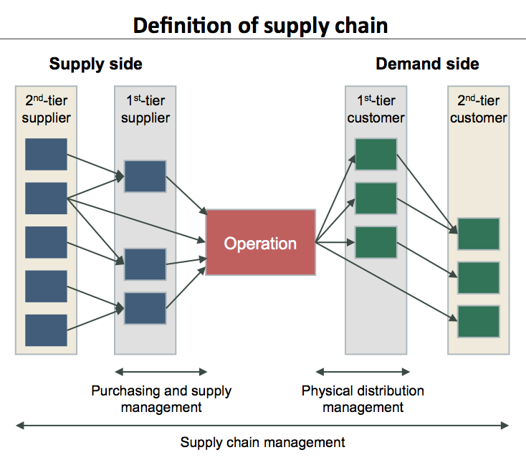
4.3 Cấu trúc mạng lưới chuỗi cung ứng
Nhà bán lẻ
Nhà bán lẻ tồn trữ sản phẩm và bán cho khách hàng với số lượng nhỏ hơn.
Nhà bán lẻ trong khi bán hàng cũng nắm bắt ý kiến và nhu cầu của khách hàng rất chi tiết.
Do nỗ lực chính là thu hút khách hàng đối với những sản phẩm mình bán, nhà bán lẻ thường quảng cáo và sử dụng một số kỹ thuật kết hợp về giá cả, sự lựa chọn và sự tiện dụng của sản phẩm.
Notes:
Nhà bán lẻ: có thể coi là khách hàng của những khách hàng ở tầng đầu tiên của người mua hàng 1st customer

Slide 40
4.3 Cấu trúc mạng lưới chuỗi cung ứng
Khách hàng
Khách hàng hay người tiêu dùng là bất kỳ cá nhân, tổ chức nào mua và sử dụng sản phẩm.
Khách hàng là tổ chức có thể mua một sản phẩm để kết hợp với sản phẩm khác rồi bán chúng cho khách hàng khác là người sử dụng sản phẩm sau/ mua sản phẩm về tiêu dùng.
Notes:
Khách hàng trong chuỗi có thể là người tiêu dùng cuối cùng trong chuỗi
Hoặc nếu khách hàng là tổ chức thì thường là DN SX đối với sp là nguyên liệu đầu vào cho sx hoặc là DN mua đi bán lại ở vai trò khách hàng của DN này lại là supplier của DN khác
Các bên trong chuỗi vừa là khách hàng của nhau mà cũng là nhà cung cấp của nhau

Slide 41

4.3 Cấu trúc mạng lưới chuỗi cung ứng
Nhà cung cấp dịch vụ
Đó là những tổ chức cung cấp dịch vụ cho nhà sản xuất, nhà phân phối, nhà bán lẻ và khách hàng.
Nhà CCDV có những chuyên môn và kỹ năng đặc biệt ở một hoạt động riêng biệt trong chuỗi cung ứng.
Chính vì thế, họ có thể thực hiện những DV này hiệu quả hơn và với mức giá tốt hơn so với chính các nhà sản xuất, nhà phân phối, nhà bán lẻ hay người tiêu dùng làm điều này.
Chuỗi cung ứng bao gồm nhiều đối tượng tham gia và những đối tượng này được chia ra thành một hay nhiều loại.
Điều cần thiết của chuỗi cung ứng là duy trì tính ổn định theo thời gian.
Notes:
Damco : Hà Lan; DHL logistics: ĐỨC, NIPPON EXPRESS logistics: JAPAN, nhật, FedEx Logistics: expeditor logistics: Hoa Kỳ;
Yusen Logistics Co., Ltd. (in Japan) and Yusen Global Freight Management Limited (in Hong Kong)
APL Logistics Ltd. (APLL): Singapore

Slide 42

4.3 Cấu trúc mạng lưới chuỗi cung ứng
Nhà cung cấp dịch vụ
Trong bất kỳ chuỗi cung ứng nào, nhà CCDV phổ biến nhất là dịch vụ vận tải và dịch vụ nhà kho, giải pháp công nghệ logistics: Đây là các công ty xe tải và công ty kho hàng và thường được biết đến là nhà cung cấp hậu cần
Nhà cung cấp dịch vụ tài chính cung cấp các dịch vụ như cho vay, phân tích tính dụng và thu các khoản nợ đáo hạn: Đó chính là ngân hàng, công ty định giá tín dụng và công ty thu nợ.
Một số nhà cung cấp thực hiện nghiên cứu thị trường, quảng cáo, thiết kế sản phẩm, dịch vụ kỹ thuật, dịch vụ pháp lý và tư vấn quản lý. . .
Notes:
Công ty VNM, công ty Coca cola, , công ty pepsi, công ty TH,

Slide 43

4.4. Các Quy trình hoạt động chính

Slide 44
4.4. Các Quy trình hoạt động chính
4.4.1. Hoạch đinh – xây dựng kế hoạch cho cung ứng
Xác định rõ lượng nhu cầu của người tiêu dùng trên thị trường để tổ chúc sản xuất cho phù hợp, tránh trường hợp dư thừa và tồn kho quá mức.
Khi nhu cầu dự báo được thực hiện, công ty bước tiếp theo là lập ra một kế hoạch để đáp ứng nhu cầu mong đợi. Đó là kế hoạch tổng hợp.
Mục đích của lập kế hoạch này là nhằm làm thỏa mãn nhu cầu đem lại lợi nhuận cực đại cho công ty.
Kế hoạch này được thực hiện ở mức độ tổng thể, không phải tại mức tồn kho trên đơn vị riêng lẻ.
Kế hoạch này sẽ thiết lập mức độ tối ưu của sản xuất và tồn kho để có thể cung cấp cho thị trường từ 3 - 18 tháng tiếp theo.
1. Dự báo lượng cầu và lập kế hoạch tổng hợp
Notes:
Các quyết định quản lý cung ứng đều dựa vào dự báo. Dự báo trong quản lý chuỗi cung ứng nhằm:
- Xác định số lượng sản phẩm yêu cầu,
- Cần sản xuất bao nhiêu sản phẩm ?
Khi nào cần sản phẩm này
Nhu cầu:
Nhu cầu liên quan đến tổng nhu cầu của thị trường của nhóm sản phẩm/dịch vụ:
- Thị trường đang tăng trưởng hay suy thoái và theo tỉ lệ năm hay quý ?
- Thị trường đang ở mức bảo hòa hay nhu cầu ổn định có thể suy đoán được trong thời gian nào đó trong năm?
- Hay sản phẩm có nhu cầu theo mùa ?
- Thị trường đang giai đoạn phát triển- những sản phẩm/dịch vụ vừa mới giới thiệu đến khách hàng nên không có nhiều dữ liệu quá khứ về nhu cầu khách hàng nên rất khó khăn khi dự báo.

Slide 45
4.4. Các Quy trình hoạt động chính
4.4.1. Hoạch đinh – xây dựng kế hoạch cho cung ứng
2. Định giá sản phẩm
Giá cả là một nhân tố quan trọng đối với doanh nghiệp nói chung và người tiêu dùng nói riêng, sản phẩm có mang tính cạnh tranh cao hay không tùy thuộc vào yếu tố này nên doanh nghiệp cần xem xét và quyết định giá cho phù hợp
Việc này nhằm mục địch quản lý mức độ quản lý mức độ và số lương hàng tồn kho của doanh nghiệp.
Mục tiêu chính của hoạt động này là làm giảm chi phí cho vệc lưu kho xuống mức tối thiểu, loại bỏ chi phí thừa trong giá thành sản phẩm cuối cùng.
3. Quản lý lưu kho

Slide 46
4.4. Các Quy trình hoạt động chính
4.4.1. Hoạch đinh – xây dựng kế hoạch cho cung ứng
1. Dự báo lượng cầu và lập kế hoạch tổng hợp
Có 4 phương pháp cơ bản được sử dụng để tiến hành dự báo:
Phương pháp định tính
Phương pháp định tính dựa vào trực giác, khả năng quan sát hay ý kiến chủ quan về thị trường. Phương pháp này sử dụng thích hợp khi có rất ít dữ liệu quá khứ để tiến hành dự báo.
Khi có một dòng sản phẩm tung ra thị trường, công ty có thể dự báo dựa vào so sánh giữa các sản phẩm hay vị thế của sản phẩm mà công ty cho rằng có sự giống nhau giữa sản phẩm này với sản phẩm mà công ty sản xuất ra.
Phương pháp nhân quả.
Phương pháp nhân quả được sử dụng với giả thiết là nhu cầu có liên quan mạnh đến yếu tố môi trường cạnh tranh hay các yếu tố của thị trường.
Ví dụ như nhu cầu vay vốn có liên quan mạnh đến tỉ lệ lãi suất. Vì thế nếu kỳ vọng lãi suất sẽ giảm vào thời gian tới, chúng ta có thể dự báo được nhu cầu vay vốn có mối liên hệ với lãi suất thông qua phương pháp nhân quả này.
Một ví dụ khác là giá cả và nhu cầu. Cả hai yếu tố này có mối liên hệ nhân quả rõ rệt. Nếu giá thấp thì nhu cầu có thể được kỳ vọng là tăng; ngược lại nếu giá tăng thì nhu cầu có thể được kỳ vọng là thấp.

Slide 47
4.4. Các Quy trình hoạt động chính
4.4.1. Hoạch đinh – xây dựng kế hoạch cho cung ứng
1. Dự báo lượng cầu và lập kế hoạch tổng hợp
Phương pháp chuỗi thời gian.
Phương pháp chuỗi thời gian là một phương pháp sử dụng rất phổ biến trong dự báo.
Phương pháp này sử dụng giả thiết dữ liệu ở quá khứ là cơ sở để dự báo nhu cầu trong tương lai.
Đây là một phương pháp tốt khi dữ liệu ở quá khứ đáng tin cậy.
Các kỹ thuật toán học như bình quân di động và làm tròn hàm số mũ được sử dụng để dự báo trong phương pháp chuỗi thời gian. Hiện nay các kỹ thuật này đã được phát triển thành các phần mềm phổ biến.
Phương pháp mô phỏng.
Phương pháp mô phỏng là sự kết hợp của hai phương pháp nhân quả và chuỗi thời gian để mô phỏng hành vi của người tiêu dùng dưới các điều kiện và hoàn cảnh khác nhau.
Phương pháp này sử dụng để trả lời các câu hỏi như: Chuyện gì sẽ xảy ra đối với doanh thu nếu như giá của một sản phẩm nào đó thấp? Chuyện gì sẽ xảy ra với thị phần khi đối thủ cạnh tranh giới thiệu một sản phẩm mới hay mở một cửa hàng ngay bên cạnh chúng ta ?

Slide 48


4.4. Các Quy trình hoạt động chính
4.4.1. Hoạch đinh – xây dựng kế hoạch cho cung ứng
1. Dự báo lượng cầu và lập kế hoạch tổng hợp
Khi sử dụng 4 phương pháp trên để dự báo và đánh giá kết quả, một điều rất quan trọng cần lưu ý là:
+ Dự báo trong ngắn hạn bao giờ cũng cho kết quả chính xác hơn trong dài hạn.
+ Dự báo tổng hợp bao giờ cũng cho kết quả chính xác hơn là dự báo cho những sản phẩm đơn lẻ hay những phân khúc thị trường nhỏ.
+Dự báo luôn có mức độ sai số dù lớn hay nhỏ và không có một phương pháp dự báo nào là hoàn hảo.
Notes:
Hầu hết các công ty đều sử dụng nhiều phương pháp để dự báo. Sau đó liên kết các kết quả của từng phương pháp khác nhau để đưa ra một dự báo chính xác để công ty có thể lập một kế hoạch hành động cụ thể. Các kết quả nghiên cứu cho thấy rằng với cách làm như thế sẽ cho ra các kết quả dự báo chính xác hơn là sử dụng duy nhất một phương pháp để dự báo.

Slide 49
4.4. Các Quy trình hoạt động chính
4.4.1. Hoạch đinh – xây dựng kế hoạch cho cung ứng
2. Định giá sản phẩm
Các công ty và chuỗi cung ứng có thể ảnh hưởng đến nhu cầu thông qua việc định giá. Tùy vào mức giá được định giá như thế nào có thể đem lại lợi nhuận gộp tối đa hay cực đại doanh thu cho công ty.
Thông thường, nhân viên phòng tiếp thị và bán hàng ra các quyết định về giá để kích thích nhu cầu trong suốt mùa cao điểm, với mục đích là cực đại tổng doanh thu.
Nhân viên phòng sản xuất và tài chính ra quyết định về giá nhằm kích thích nhu cầu trong những thời gian ngắn nhất, với mục tiêu là cực đại lợi nhuận gộp trong mùa có nhu cầu cao điểm, tạo doanh thu để kiểm soát chi phí trong những mùa có nhu cầu thấp.
Có mối liên quan giữa cấu trúc chi phí và quá trình định giá.
Vấn đề đặt ra cho mỗi công ty khi định giá là “có phải đây là biện pháp tốt nhất để đưa ra giá khuyến mãi trong những giai đoạn cao điểm nhằm gia tăng doanh thu hay kiểm soát chi phí trong những giai đoạn thấp”.
Notes:
Định giá thấp để kích cầu → để đảm bảo lợi nhuận → cấu trúc chi phí có thay đổi chi phí lương giảm , chi phí cho hoạt động khuyến mãi sẽ giảm, chi phí bán hàng, chi phí hoa hồng sẽ giảm,….
Định giá cao → để đảm bảo bán đc hàng → cấu trúc chi phí : chi phí hoa hồng cao để kích thích bán, chi phí bán hàng cao để đẩy mạnh việc bán, chi phí khuyến mãi sẽ cao để tạo sự ưu đãi

Slide 50
4.4. Các Quy trình hoạt động chính
4.4.1. Hoạch đinh – xây dựng kế hoạch cho cung ứng
2. Định giá sản phẩm
Câu trả lời này tùy thuộc vào cấu trúc chi phí của công ty.
Nếu một công ty mà có quy mô lực lượng lao động đa dạng, khả năng sản xuất có tính linh hoạt cao, và chi phí tồn kho lớn thì đây là cách tốt nhất để tạo ra nhu cầu nhiều hơn trong những mùa cao điểm.
Nếu công ty có mức độ linh hoạt thấp về sự đa dạng trong lực lượng lao động, khả năng sản xuất và chi phí tồn kho thấp thì đây là cách tốt nhất để tạo ra nhu cầu trong những giai đoạn thấp.
Trong những giai đoạn mà nhu cầu thấp hơn mức sản xuất sẵn có thì đây là lúc tăng giá trị nhu cầu lên để cân bằng nhu cầu với khả năng sản xuất sẵn có của công ty. Máy móc thiết bị làm việc theo cách này có thể hoạt động ổn định hết công suất

Slide 51
4.4. Các Quy trình hoạt động chính
4.4.1. Hoạch đinh – xây dựng kế hoạch cho cung ứng
3. Quản lý lưu kho
ABC analysis trong quản trị hàng tồn kho
Đây là một phương pháp phân loại sản phẩm và nguyên vật liệu trong hoạt động quản trị tồn kho. Cụ thể, ABC analysis có 3 nhóm hàng tồn kho cơ bản với mức độ quản lý khác nhau:
Nhóm A: Các nguyên vật liệu, hàng hóa tồn kho cần kiểm soát chặt chẽ, chính xác vì giá trị lớn, nên mua số lượng nhỏ. Chu kỳ kiểm toán nên thường xuyên, thông thường là 1 tháng/lần
Nhóm B: Các nguyên vật liệu, hàng hóa tồn kho cần kiểm soát ở mức tốt vì giá trị vừa phải, thường chiếm khoảng 30% tổng lượng hàng tồn kho. Thời gian kiểm toán được khuyến khích là hàng quý, từ 3 tháng/lần.
Nhóm C: Các nguyên vật liệu, hàng hóa tồn kho chỉ cần kiểm soát ở mức độ tương đối đơn giản. Thông thường hàng nhóm C giá trị không lớn nhưng lại có tỉ trọng cao trong hàng tồn kho. 6 tháng nên kiểm toán 1 lần.
Nhờ ABC analysis, công tác quản trị hàng tồn kho tại doanh nghiệp được chính xác và hiệu quả hơn nhờ có cơ chế phân loại rõ, đánh giá trọng tâm để đầu tư nguồn lực, mỗi loại hàng tồn kho sẽ có phương án quản lý phù hợp
Notes:
Nhóm A: chiếm 10 -20% số lương, giá trị 50 – 70% doanh số dự toán
Nhóm B: thường chiếm khoảng 30% tổng lượng hàng tồn, chiếm 30% doanh số
nhóm C: thường chiếm khoảng 60 -70 % tổng lượng hàng tồn, chiếm 10 - 30% doanh số

Slide 52

4.4. Các Quy trình hoạt động chính
Mô hình EOQ đặt hàng kinh tế cơ bản – Economic Order Quantity
4.4.1. Hoạch đinh – xây dựng kế hoạch cho cung ứng
EOQ là một phương pháp dùng để tính lượng đặt hàng tối ưu nhất để mua vào lưu trữ.
Làm sao để tiết kiệm chi phí nhất mà vẫn đáp ứng được nhu cầu bán hàng khi cần thiết.
Có nghĩa với các loại nguyên liệu hàng hóa, không phải bạn muốn mua vào bao nhiêu cũng được mà cần áp dụng EOQ để tính toán và tìm ra số lượng hàng phù hợp nhất.
Đây được xem là mô hình đơn giản, hiệu quả và thông dụng nhất hiện nay. Công thức cụ thể như sau:
Công thức mô hình EOQ
D là nhu cầu hàng tồn kho mỗi năm, có thể lấy số liệu từ các năm trước (Lấy hàng tồn kho đầu năm + (cộng) lượng hàng tồn kho nhập thêm trong năm – (trừ) hàng tồn kho cuối năm)
S là chi phí cần chi trả cho việc đặt hàng đối với cho mỗi đơn hàng (Phí vận chuyển, gọi điện, fax, giao nhận, kiểm tra hàng,…)
H là chi phí tiêu tốn cho việc lưu trữ hàng hóa (phí thuê kho, nhân sự, thiết bị máy móc, điện nước,…)
Notes:
Ưu điểm của EOQ là giúp tối thiểu hóa chi phí đặt hàng cũng như lưu kho. Nhưng hạn chế là phải đáp ứng nhiều giả thuyết mới cho ra kết quả chính xác (D và L phải ổn định và không thay đổi, tiếp nhận đơn hàng trong một chuyến hàng, không có chiết khấu, chỉ có 2 loại phí tồn kho là S và H,…), dễ làm mất đi tính thực tế và tạo sự chênh lệch. Vậy nên doanh nghiệp cần cân nhắc và ứng dụng vào hoạt động của doanh nghiệp để có ước tính chính xác nhất.

Slide 53
4.4. Các Quy trình hoạt động chính
4.4.2. Tìm nguồn nguồn hàng
Trong việc tìm kiếm nguồn hàng, có 2 hoạt động chính cần lưu ý:
Thu mua
Bán chịu
Theo truyền thống, hoạt động chính của nhân viên quản lý mua hàng là tìm kiếm nhà cung cấp tiềm năng dựa vào mức giá và sau đó mua sản phẩm của nhà cung cấp với chi phí thấp nhất có thể, đây vẫn là một công việc quan trọng.
Nhưng hiện nay có những hoạt động khác quan trọng không kém. Vì vậy, hoạt động mua hàng hiện nay được xem là một phần của một chức năng mở rộng hơn được gọi là thu mua.
Quy trình thu mua có thể được chia thành 5 hoạt động chính sau:
Bước 1: Mua hàng
Bước 2: Quản lý mức tiêu dùng
Bước 3: Lựa chọn nhà cung cấp
Bước 4: Thương lượng hợp đồng
Bước 5: Quản lý hợp đồng
Notes:
Phải bắt đầu từ việc tìm kiếm, khảo sát các nhà cung cấp, mục đích của hoạt động này nhằm giúp cho doanh nghiệp có thể so sánh được điểm mạnh hoặc điểm yếu của các nhà cung cấp khác nhau, từ đó làm cơ sở để chọn ra nhà cung cấp hoàn hảo nhất cho doanh nghiệp của mình.

Slide 54
4.4. Các Quy trình hoạt động chính
4.4.2. Tìm nguồn nguồn hàng
Bước 1: Mua hàng.
Mua hàng là những hoạt động thường ngày liên quan đến việc phát hành những đơn hàng cần mua để cung cấp cho bộ phận sản xuất sản phẩm. Có hai loại sản phẩm mà công ty có thể mua:
- Nguyên vật liệu trực tiếp cần thiết để sản xuất sản phẩm bán cho khách hàng;
- Những dịch vụ MRO (bảo trì, sữa chữa, và vận hành) cần thiết cho công ty tiêu thụ trong hoạt động thường ngày.
Cách thức mua hàng của hai loại sản phẩm này giống nhau rất nhiều.
Khi thực hiện quyết định mua hàng thì bộ phận cung ứng phát đơn hàng, liên hệ các nhà cung cấp và cuối cùng là đặt hàng.
Có nhiều hoạt động tương tác trong quá trình mua hàng giữa công ty và nhà cung cấp: danh mục sản phẩm, số lượng đơn đặt hàng, giá cả, phương thức vận chuyển, ngày giao hàng, địa chỉ giao hàng và các điều khoản thanh toán.
Một thách thức lớn nhất cho hoạt động mua hàng là mức độ sai số của dữ liệu khi thực hiện các hoạt động tương tác trên. Tuy nhiên, những hoạt động này có thể dự báo và xác định các thủ tục theo sau khá dễ dàng

Slide 55
4.4. Các Quy trình hoạt động chính
4.4.2. Tìm nguồn nguồn hàng
Bước 2: Quản lý mức tiêu dùng.
Thu mua có hiệu quả bắt đầu với việc biết được toàn công ty hay từng đơn vị kinh doanh sẽ mua những loại sản phẩm nào & với số lượng bao nhiêu.
Điều này đồng nghĩa với việc tìm hiểu số danh mục sản phẩm được mua, từ nhà cung cấp nào và với giá cả bao nhiêu.
Mức tiêu dùng dự tính của các sản phẩm khác nhau ở nhiều vị trí khác nhau trong công ty nên được đặt ra & sau đó định kỳ so sánh với mức tiêu dùng thực tế.
Nếu mức tiêu dùng trên mức dự báo ban đầu thì cần hiệu chỉnh cho phù hợp; hay tham chiếu lại mức dự báo không chính xác để xác định lại.
Nếu mức tiêu dùng dưới mức dự báo ban đầu thì đây là cơ hội để khai thác nhiều hơn, hay đơn giản là tham chiếu lại mức dự báo không chính xác để xác định lại mức dự báo ban đầu.

Slide 56
4.4. Các Quy trình hoạt động chính
4.4.2. Tìm nguồn nguồn hàng
Bước 3: Lựa chọn nhà cung cấp.
Lựa chọn nhà cung cấp là một hoạt động diễn ra liên tục để xác định những khả năng cung ứng cần thiết để thực hiện kế hoạch và vận hành mô hình kinh doanh của công ty.
Đây là hoạt động có tầm quan trọng đặc biệt liên quan đến lựa chọn của năng lực nhà cung cấp: mức phục vụ, thời gian giao hàng đúng thời gian, hoạt động hỗ trợ kỹ thuật. . .
Để có được những đề xuất với nhà cung cấp về khả năng cung cấp các sản phẩm/dịch vụ cần thiết:
Công ty phải hiểu rõ tình hình mua hàng hiện tại và đánh giá được những gì công ty cần hỗ trợ cho hoạt động sản xuất kinh doanh.
Một nguyên tắc chung là công ty luôn phải thu hẹp dần số lượng nhà cung cấp để lựa chọn đối tác kinh doanh phù hợp
→ Đây chính là đòn bẩy quyết định quyền lực của người mua với nhà cung cấp để có được một mức giá tốt nhất khi mua sản phẩm số lượng lớn.

Slide 57
4.4. Các Quy trình hoạt động chính
4.4.2. Tìm nguồn nguồn hàng
Bước 4: Thương lượng hợp đồng.
Thương lượng hợp đồng với nhà cung cấp dựa trên một danh sách các nhà cung cấp đã được lựa chọn ngày càng phổ biến trong kinh doanh.
Thương lượng hợp đồng có thể giải quyết các vấn đề như danh mục sản phẩm, giá cả, mức phục vụ. . .
Dạng thương lượng đơn giản là hợp đồng mua sản phẩm gián tiếp từ nhà cung cấp dựa vào mức giá thấp nhất.
Dạng thương lượng phức tạp là hợp đồng mua nguyên vật liệu trực tiếp nhằm đáp ứng nhu cầu về chất lượng tốt, mức phục vụ cao và các kỹ thuật hỗ trợ cần thiết.
Các dạng thương lượng song phương mua những sản phẩm trực tiếp như sản phẩm thiết bị văn phòng, sản phẩm lau chùi, bảo trì máy móc thiết bị.
Notes:
Các dạng thương lượng song phương mua những sản phẩm trực tiếp như sản phẩm thiết bị văn phòng, sản phẩm lau chùi, bảo trì máy móc thiết bị... trở nên phức tạp hơn do tất cả bị cắt giảm trong kế hoạch tổng hợp của công ty nhằm tăng hiệu quả trong mua hàng và quản lý tồn kho.

Slide 58
4.4. Các Quy trình hoạt động chính
4.4.2. Tìm nguồn nguồn hàng
Bước 4: Thương lượng hợp đồng (tiếp theo)
Các nhà cung cấp sản phẩm trực tiếp hay gián tiếp đều cần phải thiết lập ra cho mình những năng lực chung.
Để công tác mua hàng hiệu quả, nhà cung cấp phải thiết lập khả năng kết nối dữ liệu điện tử cho mục đích nhận đơn hàng, gửi thông báo vận chuyển, gửi hóa đơn báo giá và nhận thanh toán.
Quản lý tồn kho hiệu quả yêu cầu mức tồn kho phải cắt giảm. Như vậy, nhà cung cấp cần vận chuyển nhiều lần hơn, các đơn hàng phải được hoàn thành chính xác và nghiêm túc hơn.
→ Tất cả các yêu cầu trên đòi hỏi phải có thương lượng về sản phẩm và giá cả bao gồm các yêu cầu dịch vụ giá trị gia tăng. Mục tiêu thương lượng phải cụ thể và có những điều khoản ràng buộc về chi phí nếu như mục tiêu không đáp ứng yêu cầu.

Slide 59
4.4. Các Quy trình hoạt động chính
4.4.2. Tìm nguồn nguồn hàng
Bước 5: Quản lý hợp đồng.
Khi đã đặt vấn đề hợp đồng với nhà cung cấp, những hợp đồng này phải được đo lường và quản lý.
Do khuynh hướng thu hẹp dần số lượng nhà cung cấp nên những hoạt động của nhà cung cấp được chọn lựa rất quan trọng:
Một nhà cung cấp có thể là một nguồn duy nhất cung cấp tất cả danh mục sản phẩm mà công ty cần. Nếu nhà cung cấp này không đáp ứng những nguyên tắc thỏa thuận trong hợp đồng thì sẽ gây thiệt hại rất nặng nề cho công ty.
Công ty cần có khả năng đánh giá hiệu quả hoạt động nhà cung cấp và kiểm soát mức đáp ứng dịch vụ cung ứng đã thỏa thuận trong hợp đồng. Tương tự như quản lý kênh tiêu thụ, nhân viên trong công ty phải thường xuyên thu thập dữ liệu về tính hiệu quả của nhà cung cấp.
Thông thường, nhà cung cấp luôn theo đuổi những mục tiêu hoạt động riêng cho mình. Họ có khả năng phản ứng nhanh trước những vấn đề phát sinh để giữ hợp đồng.
Minh họa cho vấn đề này là khái niệm VMI (Vendor Managed Inventory) tồn kho do nhà cung cấp quản lý. VMI yêu cầu nhà cung cấp theo dõi mức tồn kho sản phẩm của mình bên trong công ty của khách hàng. Nhà cung cấp này chịu trách nhiệm theo dõi mức sử dụng và tính toán lượng đặt hàng kinh tế - EOQ. Nhà cung cấp này chủ động vận chuyển sản phẩm đến địa điểm của khách hàng cần và gởi hóa đơn cho khách hàng về số lượng hàng gởi theo các điều khoản đã được xác định trong hợp đồng.

Slide 60




4.4. Các Quy trình hoạt động chính
4.4.2. Tìm nguồn nguồn hàng
TẦM QUAN TRỌNG CỦA VIỆC TÌM NGUỒN HÀNG/ HOẠT ĐỘNG MUA HÀNG
Vải không dệt
Than hoạt tính
Notes:
ĐỢT COVID 19 vừa rùi VN bị thiếu trầm trọng khẩu trang vải đặc biệt là khẩu trang có than hoạt tính (loại SP mà các bệnh viên y tá bác sĩ rất cần để hạn chế bị lây nhiễm và phụ vụ công tác chống dịch) → nguồn cung bị đứt quãng ở TQ do TQ cũng bị dịch + nguồn cung trong nước ko đủ → hàng hóa TQ ko qua đc → VN bị lệ thuộc nguồn cung ứng như thế nào ?
Vải không dệt (Non – woven fabric) là loại vải được tạo thành từ hạt nhựa Polypropylene ( PP) nung nóng ở nhiệt độ cao và thông qua một quy trình sản xuất khép kín.
Sản phẩm vải không dệt được làm từ nguyên liệu PP (polypropylene) nguyên chất, không chứa các chất độc hại, có tính thẩm mỹ cao, có thể giặt rửa, sử dụng được nhiều lần. Vải không dệt được lấy làm nguyên liệu chế tác nhiều sản phẩm có tính ứng dụng cao, phổ biến rộng rãi trong cuộc sống như:
Làm túi vải không dệt sử dụng trong thương mại, mua sắm hàng hóa thay thế cho túi nylon → phụ thuôc vào Trung Quốc vì nguồn nguyên liệu và công nghệ SX
Lớp than hoạt tính ở lớp giữa ko tiếp xúc trực tiếp với da mặt → phụ thuôc vào Trung Quốc vì nguồn nguyên liệu và công nghệ SX

Slide 61
4.4. Các Quy trình hoạt động chính
4.4.3. Sản xuất
Hoạt động sản xuất gồm 3 hoạt động chính:
Bước 1: Thiết kế sản phẩm: Đáp ứng mong muốn về đặc tính, tính chất (lý tính, hóa tính)… của sản phẩm đối vời nhu cầu cảu khách hàng
Bước 2: Lập quy trình sản xuất/ Điều độ sản xuất t: Tính toán thời gian sản xuất sao cho phù hợp nhất để có thể đáp ứng kịp thời cho nhu cầu của khách hàng
Bước 3: Quản lý nhà máy trong sản xuất
Notes:
Đây là các hoạt động nhằm xây dựng và phát triển sản phẩm/dịch vụ mà chuỗi cung ứng cung cấp. Những hoạt động cần thiết là thiết kế sản phẩm, quản lý sản xuất và quản lý nhà máy.
Mô hình SCOR không những hướng dẫn cụ thể cách thiết kế sản phẩm và triển khai quá trình mà còn hướng dẫn cách tích hợp trong quá trình sản xuất.
Có thể nói đây là hoạt động quan trọng nhất trong toàn bộ chuỗi cung ứng, nó là tinh hoa của hai công đoạn trước và là công đoạn “thật” giúp cho doanh nghiệp tạo ra lợi nhuận cho họ

Slide 62
4.4. Các Quy trình hoạt động chính
4.4.3. Sản xuất
Bước 1: Thiết kế sản phẩm trong sản xuất.
Việc thiết kế và lựa chọn các yếu tố cần thiết để sản xuất ra sản phẩm dựa trên tính năng yêu cầu và công nghệ sẵn có.
Gần đây, có nhiều ý kiến cho rằng việc thiết kế và lựa chọn các yếu tố cần thiết để sản xuất ảnh hưởng đến chuỗi cung ứng sản xuất ra sản phẩm đó. Và chi phí này có thể chiếm trên 50% chi phí sản xuất sản phẩm.
Khi xem xét thiết kế sản phẩm trên quan điểm chuỗi cung ứng, mục tiêu là nhằm thiết kế những sản phẩm đơn giản hơn, có ít bộ phận cấu thành hơn, và có tính chất module hóa từ tổ hợp nhiều đơn vị cấu thành riêng lẻ.
Đây là cách mà bộ phận cấu thành có thể kết hợp từ nhóm các nhà cung cấp nhỏ ưu tiên.
Và tồn kho cũng có thể giữ ở dạng kết hợp nhiều đơn vị riêng lẻ ở những vị trí thích hợp trong chuỗi cung ứng.
Ở đây cũng không cần tồn một lượng lớn thành phẩm vì nhu cầu khách hàng được đáp ứng nhanh chóng thông qua việc lắp ráp các sản phẩm cuối cùng từ tổ hợp nhiều đơn vị riêng lẻ khi có đơn hàng.
Notes:
Bán nhiều loại laptop theo yêu cầu lắp ráp: cấu hình màn hình, bộ nhớ (RAM) bo mạch chủ,…. → ko cần sx thành phẩm chỉ cần sx và tồn kho bán thành phẩm → k/h yêu cầu cái ji thì lắp rắp theo yêu cầu đó

Slide 63
4.4. Các Quy trình hoạt động chính
4.4.3. Sản xuất
Bước 1: Thiết kế sản phẩm trong sản xuất (tiếp theo)
Bản chất của hoạt động thiết kế, cung ứng và sản xuất có khuynh hướng khác nhau do mọi người từ những phòng ban khác nhau:
Nhân viên bộ phận thiết kế liên quan đến việc đáp ứng nhu cầu khách hàng.
Nhân viên cung ứng quan tâm đến mức giá tốt nhất từ nhóm nhà cung cấp được ưu tiên. Nhân viên sản xuất quan tâm đến các phương pháp sản xuất lắp ráp và hoạt động sản xuất dài hạn.
Notes:
Chuỗi cung ứng cũng được yêu cầu hỗ trợ sản phẩm module hóa thông qua việc thiết kế sản phẩm. Tính linh hoạt, phản ứng nhanh và chi phí hiệu quả sẽ giúp công ty có nhiều thành công hơn trên thị trường.

Slide 64
4.4. Các Quy trình hoạt động chính
4.4.3. Sản xuất
Bước 2: Lập quy trình sản xuất/ Điều độ sản xuất.
Trước hết phải hiểu Điều độ sản xuất là phân bổ công suất có sẵn (thiết bị, lao động, nhà máy) cho việc sản xuất sản phẩm cần thiết. Mục tiêu là sử dụng công suất sẵn có hiệu quả và mang lại lợi ích cao nhất.
Thực hiện một kế hoạch điều độ sản xuất là một quá trình tìm sự cân bằng giữa nhiều mục tiêu đối kháng nhau:
Mức sử dụng cao:
Điều này có nghĩa là vận hành sản xuất trong dài hạn, sản xuất tập trung và có nhiều trung tâm phân phối. Ý tuởng này xuất phát từ học thuyết kinh tế vì qui mô và thu được nhiều ích lợi từ học thuyết này.
Mức tồn kho thấp:
Điều này nghĩa là vận hành sản xuất trong ngắn hạn, giao các nguyên vật liệu thô đúng lúc -JIT (Just In Time). Ý tưởng này cực tiểu hóa tài sản và dòng tiền mặt bị ứ đọng trong hàng tồn kho.
Mức phục vụ khách hàng cao:
Thông thường yêu cầu mức tồn kho cao hay vận hành sản xuất trong ngắn hạn. Mục tiêu nhằm cung cấp sản phẩm cho khách hàng nhanh chóng và không để hết hàng tồn kho cho bất cứ sản phẩm nào.

Slide 65
4.4. Các Quy trình hoạt động chính
4.4.3. Sản xuất
Bước 2: Lập quy trình sản xuất/ Điều độ sản xuất (tiếp theo)
Bước đầu tiên trong kế hoạch điều độ sản xuất đa sản phẩm là xác định qui mô của đơn hàng cần sản xuất.
Khi xác định số lượng sản xuất sản phẩm, bước tiếp theo là xác định số lần sản xuất cho mỗi sản phẩm. Một nguyên tắc cơ bản là, nếu tồn kho sản phẩm ít liên quan đến nhu cầu thì thì điều độ sản xuất những sản phẩm khác có mức tồn kho lớn liên quan đến nhu cầu đáp ứng.
Một kỹ thuật chung là điều độ sản xuất nên dựa vào khái niệm “thời gian sử dụng hàng tồn kho tối đa”. Thời gian sử dụng hàng tồn kho tối đa (hay thời gian hết hàng cho một sản phẩm) là số ngày hay tuần công ty sẽ dùng hết sản phẩm tồn kho để đáp ứng nhu cầu phát sinh.
Công thức tính thời gian hết hàng cho một sản phẩm như sau:
R = P / D
Trong đó:
+ R: thời gian hết hàng tồn kho.
+ P: Số lượng sản phẩm trong kho hiện tại.
+ D: Nhu cầu sản phẩm.
Notes:
Điều này cũng giống như tính EOQ trong quy trình kiểm sốt hàng tồn kho. Tính tốn qui mô của đơn hàng bao gồm quy trình cân đối giữa chi phí sản xuất sản phẩm và chi phí vận chuyển sản phẩm tồn kho. Nếu hoạt động sản xuất thường xuyên, thực hiện theo những lô nhỏ thì chi phí sản xuất sẽ cao và mức tồn kho thấp. Nếu chi phí sản xuất thấp do hoạt động sản xuất di thì mức tồn kho sẽ cao và chi phí vận chuyển sản phẩm tồn kho sẽ gia tăng.

Slide 66
4.4. Các Quy trình hoạt động chính
4.4.3. Sản xuất
Bước 2: Lập quy trình sản xuất/ Điều độ sản xuất (tiếp theo)
Qui trình điều độ sản xuất là một qui trình lập lại. Qui trình này bắt đầu bằng việc tính tóan thời gian hết hàng R cho tất cả các sản phẩm.
Sau đó điều độ cho sản phẩm đó có giá trị R nhỏ nhất.
Giả sử quy mô đơn hàng các sản phẩm đang được sản xuất, sau đó tính tóan lại gía trị R cho tất cả các sản phẩm.
Một lần nữa chọn những sản phẩm có giá trị R thấp nhất và kế hoạch điều độ sản phẩm lại tiếp tục cho đến hết.
Khi kế hoạch điều độ sản xuất thực hiện, nên kiểm tra kết quả tồn kho liên tục và so sánh với nhu cầu thực: Hàng tồn kho có tăng quá nhanh không? Nhu cầu có thay đổi trong tính tóan thời gian hết hàng không?
→ Việc điều độ sản xuất cần hiệu chỉnh liên tục không ngừng do rất hiếm khi mọi việc xảy ra đúng như kế hoạch đề ra.
Notes:
+ R: thời gian hết hàng tồn kho.
+ P: Số lượng sản phẩm trong kho hiện tại.
+ D: Nhu cầu sản phẩm

Slide 67
4.4. Các Quy trình hoạt động chính
4.4.3. Sản xuất
Bước 3: Quản lý nhà máy trong sản xuất.
Tất cả các quyết định liên quan đến nhà máy đều thực hiện trong sự ràng buộc về địa điểm đặt nhà máy.
Thông thường công ty phải mất khoản chi phí rất lớn để ngừng sản xuất tại một nhà máy hay xây dựng nhà máy mới khác khi xác định địa điểm bố trí nhà máy.
Quản lý nhà máy là xem xét các địa điểm bố trí nhà máy và tập trung sử dụng công suất sẵn có hiệu quả nhất. Điều này liên quan đến quyết định ở 3 lĩnh vực:
Vai trò của nhà máy sẽ vận hành.
Quyết định về vai trò của mỗi nhà máy bao gồm việc xác định những hoạt động nào sẽ thực hiện trong mỗi nhà máy.
Những quyết định này có tác động rất lớn đến tính linh hoạt của chuỗi cung ứng, có thể đáp ứng được sự thay đổi nhu cầu. Nếu một nhà máy được thiết kế để phục vụ cho một thị trường riêng thì không dễ dàng để chuyển đổi chức năng phục vụ sang một thị trường khác nếu như chuỗi cung ứng đó thay đổi.
Notes:
Địa điểm như đã đề cập ở bài 1, là một trong 5 yếu tố chính hình thành nên chuỗi cung ứng

Slide 68
4.4. Các Quy trình hoạt động chính
4.4.3. Sản xuất
Phân bổ công suất cho mỗi nhà máy.
Phân bổ công suất trong mỗi nhà máy thực hiện thông qua vai trò của mỗi nhà máy này.
Quyết định về phân bổ công suất liên quan đến thiết bị và nguồn nhân công sử dụng trong các nhà máy này.
Những quyết định phân bổ thay đổi công suất thực hiện dễ dàng hơn là quyết định về thay đổi vị trí nhà máy nhưng điều này không mang lại hiệu quả về mặt chi phí khi thực hiện thay đổi phân bổ thường xuyên.
Vì vậy, sự phân bổ công suất ảnh hưởng mạnh mẽ đến hoạt động chuỗi cung ứng và khả năng sinh lợi nhuận. Phân bổ công suất quá ít có thể gia tăng mức độ không đáp ứng nhu cầu và mất doanh số. Phân bổ quá nhiều có thể dẫn đến mức sử dụng ít và chi phí cung ứng sẽ cao hơn.
Phân bổ các nhà cung cấp và thị trường cho mỗi nhà máy .
Sự phân bổ nhà cung cấp và thị trường cho mỗi nhà máy bị ảnh hưởng bởi hai quyết định trước đó: Sự tham gia của các nhà cung cấp và khối lượng sản phẩm sản xuất tùy thuộc vào vai trò và công suất được phân bổ của mỗi nhà máy.
Những quyết định này ảnh hưởng đến chi phí vận chuyển từ nhà cung cấp đến nhà máy và từ nhà máy đến khách hàng. Những quyết định này cũng ảnh hưởng đến khả năng đáp ứng nhu cầu thị trường của toàn bộ chuỗi cung ứng.
Notes:
Tức là phân bổ đầu vào mỗi nhà máy để sx ra bao nhiêu sản phẩm và phân bổ nhu cầu thị trường cho các nhà máy

Slide 69
4.4. Các Quy trình hoạt động chính
4.4.4. Phân phối
Các họat động phân phối bao gồm:
Bước 1: Quản lý đơn hàng: Quản lý đơn hàng của khách hàng về số lượng, thời gian, địa điểm… mà khách hàng cần
Bước 2: Lập lịch biểu giao hàng/ lập kế hoạch phân phối: Lập lịch giao hàng sao cho thuận tiện nhất có thể, đáp ứng nhu cầu khách hàng theo đúng thời gian qui định trong hợp đồng.
Bước 3: Quy trình trả hàng: Đối với những sản phẩm bị hư hỏng, công ty phải bố trí để chuyên chở những loại hàng đó về để tiến hành sửa chữa hoặc tiêu hủy nếu cần.
Notes:
Là hoạt động tổng hợp bao gồm nhận đơn đặt hàng từ khách hàng; phân phối các sản phẩm/dịch vụ cho khách hàng đã đặt hàng. Hai hoạt động chính trong yếu tố phân phối sản phẩm/dịch vụ là thực thi các đơn hàng từ khách hàng và giao sản phẩm cho khách hàng.

Slide 70
4.4. Các Quy trình hoạt động chính
4.4.4. Phân phối
Bước 1: Quản lý đơn hàng trong phân phối.
Bước 1.1: Nhập dữ liệu cho một đơn hàng: nhập một và chỉ một lần.
Sao chép dữ liệu bằng các thiết bị điện tử có liên quan đến nguồn dữ liệu nếu có thể, và tránh nhập lại dữ liệu bằng tay dù dữ liệu này lưu thông suốt chuỗi cung ứng. Thông thường, cách hữu ích nhất là để khách hàng tự nhập các đơn hàng vào hệ thống đơn hàng của công ty. Sau đó hệ thống này sẽ truyền dữ liệu đến các hệ thống khác có liên quan là các cá nhân tham gia vào chuỗi cung ứng.
Bước 1.2: Tự động hóa trong xử lý đơn hàng.
Quá trình xử lý bằng tay nên tối thiểu và hệ thống nên gửi dữ liệu cần thiết vào những vị trí thích hợp. Xử lý trường hợp ngoại lệ là xác định những đơn hàng có vấn đề và mọi người cùng tham gia để giải quyết.
Bước 1.3: Đơn hàng luôn ở trạng thái sẵn sàng phục vụ khách hàng.
Hãy để khách hàng theo dõi đơn hàng trong suốt giai đoạn từ đặt đơn hàng cho đến khi chuyển sản phẩm đến cho họ. Nên để khách hàng thấy trạng thái sẵn sàng phục vụ của đơn hàng mà không phải nhờ sự hỗ trợ nào khác. Khi một đơn hàng gặp vấn đề thì lấy đơn hàng đó thu hút sự chú ý của các nhà cung ứng liên quan để giải quyết.
Bước 1.4: Tích hợp hệ thống đặt hàng với các hệ thống liên quan khác để duy trì tính toàn vẹn dữ liệu.
Hệ thống tiếp nhận đơn đặt hàng cần thiết phải có dữ liệu mô tả về sản phẩm và giá cả để hỗ trợ khách hàng ra các quyết định lựa chọn phù hợp. Hệ thống đảm bảo dữ liệu sản phẩm tích hợp với các hệ thống đặt hàng. Dữ liệu đặt hàng trong hệ thống phải cập nhật thông tin trạng thái tồn kho, kế hoạch phân phối. . . Dữ liệu này nên tự động hóa cập nhật thông tin vào hệ thống đúng lúc và chính xác.
Notes:
Trong chuỗi cung ứng, quản lý đơn hàng là quá trình duyệt thông tin của khách hàng từ nhà bán lẻ đến nhà phân phối nhằm mục đích phục vụ cho nhà cung cấp và nhà sản xuất. Quá trình này cũng đồng thời duyệt thông tin về ngày giao hàng, sản phẩm thay thế và những đơn hàng thực hiện trước đó của khách hàng.
Quá trình này dựa vào điện thọai và các chứng từ có liên quan như đơn hàng, đơn hàng thay đổi, bảng báo giá, hóa đơn bán hàng. . .

Slide 71
4.4. Các Quy trình hoạt động chính
4.4.4. Phân phối
Bước 1: Quản lý đơn hàng trong phân phối.
Bốn nguyên tắc quản lý đơn hàng hiệu quả
1.Nhập đơn hàng 1 lần và chỉ một mà thôi Thu thập dữ liệu bằng các thiết bị điện tử liên quan đến nguồn gốc của dữ liệu nếu có thể, đừng nhập lại dữ liệu đơn hàng bằng tay.
2. Đặt lộ trình đơn hàng tự động Tự động gửi đơn hàng thực hiện đến các địa điểm thích hợp. Con người chỉ xử lý duy nhất các trường hợp ngoại lệ mà thôi.
3.Thấy rõ tình trạng đơn hàng Hãy để khách hàng và các đại lý dịch vụ tự động nhìn thấy thông tin về tình trạng đơn hàng bất kỳ khi nào họ muốn.
4.Sử dụng hệ thống quản lý đơn đặt hàng tích hợp Kết nối dữ liệu điện tử của hệ thống quản lý đơn đặt hàng với các hệ thống liên quan để duy trì tính toàn vẹn dữ liệu

Slide 72
4.4. Các Quy trình hoạt động chính
4.4.4. Phân phối
Bước 2: Lập biểu giao hàng/ Kế hoạch phân phối.
Hình thức 1: Phân phối trực tiếp.
Phân phối trực tiếp là quá trình phân phối từ một địa điểm gốc đến một địa điểm nhận hàng.
Với phương thức này, đơn giản nhất là lựa chọn lộ trình vận tải ngắn nhất giữa hai địa điểm.
Kế hoạch phân phối gồm những quyết định về số lượng và số lần giao hàng cho mỗi địa điểm. Thuận lợi trong mô hình này là hoạt động đơn giản và có sự kết hợp phân phối.
Phương pháp này vận chuyển sản phẩm trực tiếp từ một địa điểm sản phẩm được sản xuất/tồn kho đến một địa điểm sản phẩm được sử dụng
→ Nó cắt giảm hoạt động trung gian thông qua vận chuyển những đơn hàng nhỏ đến một điểm tập trung, sau đó kết hợp thành một đơn hàng lớn hơn để phân phối đồng thời.
Phân phối trực tiếp đạt hiệu quả nếu điểm nhận hàng đặt hàng theo mô hình EOQ phù hợp với khối lượng phương tiện vận chuyển đang sử dụng.
Notes:
Ví dụ nếu điểm nhận hàng phân phối bằng xe tải và áp dụng mô hình EOQ có nguyên xe (tải) -TL (Truck Load) thì phương pháp này thật sự hiệu quả. Nếu như EOQ tại nơi nhận hàng không bằng với TL thì phương pháp này kém hiệu quả. Điều này cũng phát sinh chi phí do sử dụng sản phẩm từ nhiều nhà cung cấp khác nhau.

Slide 73
4.4. Các Quy trình hoạt động chính
4.4.4. Phân phối
Bước 2: Lập biểu giao hàng/ Kế hoạch phân phối.
Hình thức 2: Phân phối theo lộ trình đã định.
Phân phối theo lộ trình đã định là phân phối sản phẩm từ một địa điểm gốc đến nhiều địa điểm nhận hàng, hay phân phối sản phẩm từ nhiều địa điểm gốc đến một địa điểm nhận hàng.
Kế hoạch phân phối theo theo lộ trình đã định phức tạp hơn so với phân phối trực tiếp.
Kế hoạch này cần quyết định về số lượng phân phối các sản phẩm khác nhau; số lần phân phối. Và điều quan trọng nhất là lộ trình phân phối và hoạt động bốc dỡ khi giao hàng.
Điểm thuận lợi của phương pháp phân phối theo theo lộ trình đã định là sử dụng hiệu quả các phương tiện vận chuyển sử dụng và chi phí nhận hàng thấp do địa điểm nhận hàng ít và khối lượng giao hàng nhiều hơn.
Có hai kỹ thuật để phân phối theo theo lộ trình đã định:
+ Kỹ thuật ma trận tiết kiệm.
+ Kỹ thuật đánh giá suy rộng.
Notes:
Nếu EOQ các sản phẩm khác nhau tại điểm nhận hàng là không đầy xe (tải) –LTL (Less than Truck Load), phương pháp này cho phép tất cả các đơn hàng của những sản phẩm khác nhau được kết hợp lại cho đến khi khối lượng bốc hàng bằng với EOQ. Nếu nhiều địa điểm nhận hàng mà mỗi địa điểm cần một khối lượng sản phẩm ít hơn, thì địa điểm này có thể được phục vụ bằng một xe tải nhỏ hơn có khối lượng phân phối bằng với TL của xe tải.

Slide 74
4.4. Các Quy trình hoạt động chính
4.4.4. Phân phối
Bước 2: Lập biểu giao hàng/ Kế hoạch phân phối.
Hình thức 2: Phân phối theo lộ trình đã định.
Kỹ thuật ma trận tiết kiệm là một kỹ thuật đơn giản trong hai kỹ thuật nêu trên.
Kỹ thuật này sử dụng đánh giá khách hàng qua phương tiện chuyên chở và thiết kế lộ trình sao cho thời gian giao hàng tại các điểm nhận hàng theo yêu cầu đề ra.
Đây là kỹ thuật đưa ra các giải pháp về lộ trình hợp lý có thể áp dụng vào thực tế. Điểm yếu của kỹ thuật này là khó tìm ra giải pháp hiệu quả về chi phí hơn là sử dụng kỹ thuật đánh giá suy rộng.
Kỹ thuật này sẽ sử dụng tốt nhất khi kế hoạch phân phối có nhiều ràng buộc khác nhau cần được thỏa mãn.
Notes:
Mỗi kỹ thuật đều có ưu, nhược điểm riêng và hiệu quả tùy thuộc vào tình huống sử dụng, độ chính xác của dữ liệu sẵn có.

Slide 75
4.4. Các Quy trình hoạt động chính
4.4.4. Phân phối
Bước 2: Lập biểu giao hàng/ Kế hoạch phân phối.
Hình thức 2: Phân phối theo lộ trình đã định.
Kỹ thuật đánh giá suy rộng phức tạp hơn nhưng có thể đưa ra giải pháp tốt hơn kỹ thuật ma trận tiết kiệm khi không có những ràng buộc về công suất chuyên chở của phương tiện trong kế hoạch phân phối.
Điểm bất lợi của phương pháp này là tốn thời gian lập kế hoạch phân phối khi có nhiều ràng buộc liên quan.
Kỹ thuật này được sử dụng tốt nhất khi có giới hạn các ràng buộc về công suất vận chuyển hay tổng thời gian trên lộ trình vận chuyển.

Slide 76
4.4. Các Quy trình hoạt động chính
4.4.3. Phân phối
Bước 2: Lập biểu giao hàng/ Kế hoạch phân phối.
Nguồn phân phối.
Việc phân phối sản phẩm đến khách hàng được thực hiện từ hai nguồn:
+ Địa điểm lẻ dùng cho sản phẩm.
+ Trung tâm phân phối.
Địa điểm lẻ dùng cho sản phẩm như nhà máy, nhà kho. . . có sản phẩm đơn hay danh mục sản phẩm liên quan sẵn sàng phân phối.
Phương tiện này là thích hợp khi dự báo được nhu cầu sản phẩm có mức cao; phân phối duy nhất cho nhiều địa điểm nhận số lượng lớn sản phẩm bằng phương tiện vận chuyển có tải trọng lớn.
Điều này đem lại nhiều lợi ích tính kinh tế nhờ sử dụng hiệu quả phương tiện vận chuyển .

Slide 77


4.4. Các Quy trình hoạt động chính
4.4.3. Phân phối
Bước 2: Lập biểu giao hàng/ Kế hoạch phân phối.
Trung tâm phân phối là nơi tồn trữ, xuất- nhập khối lượng lớn sản phẩm bằng phương tiện vận chuyển có tải trọng lớn đến từ nhiều địa điểm khác nhau.
Khi vị trí nhà cung cấp xa khách hàng thì việc sử dụng trung tâm phân phối có tính kinh tế cao do rút ngắn khoảng cách vận chuyển, và tồn trữ khối lượng lớn sản phẩm gần địa điểm với khách hàng -người sử dụng cuối.
Notes:
Trung tâm phân phối là nơi tồn trữ sản phẩm hay sử dụng duy nhất cho Cross-docking. Cross-docking là kỹ thuật được Wal–Mart áp dụng lần đầu tiên. Trung tâm phân phối sử dụng Cross-docking mang lại nhiều lợi ích. Thứ nhất, dòng vận chuyển sản phẩm trong chuỗi cung ứng nhanh hơn do có sự hỗ trợ hàng tồn kho. Thứ hai, chí phí tồn trữ ít tốn kém do sản phẩm sử dụng nhanh mà không lưu vào kho. Tuy nhiên, kỹ thuật Cross-docking yêu cầu về mức độ hợp tác chặc chẽ giữa xuất và nhập sản phẩm là rất cao.

Slide 78

4.4. Các Quy trình hoạt động chính
4.4.3. Phân phối
Bước 3: Quy trình trả hàng.
Đối với những sản phẩm bị hư hỏng, công ty phải bố trí để chuyên chở những loại hàng đó về để tiến hành sửa chữa hoặc tiêu hủy nếu cần.

Slide 80


